Slide 1
肺のレントゲン画像を用いた深層学習(縮小版③)
本教材を使用した際にはお手数ですが、
下記アンケートフォームにご協力下さい。
東京医科歯科大学
統合教育機構
須藤毅顕
https://forms.gle/cgej2DL5PvneRhCp8

Slide 2
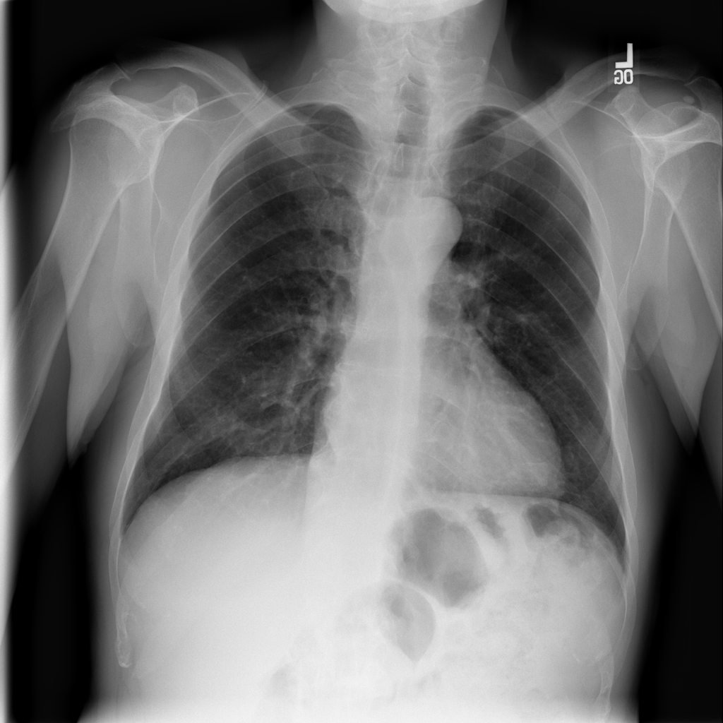
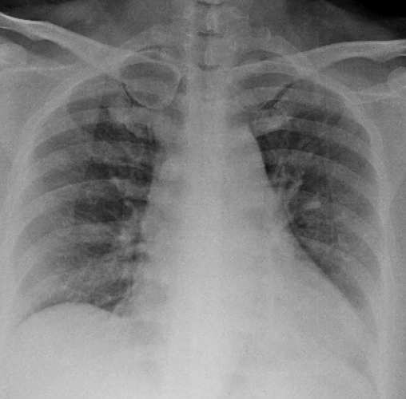
肺のレントゲン画像で深層学習
健康
肺炎

Slide 3


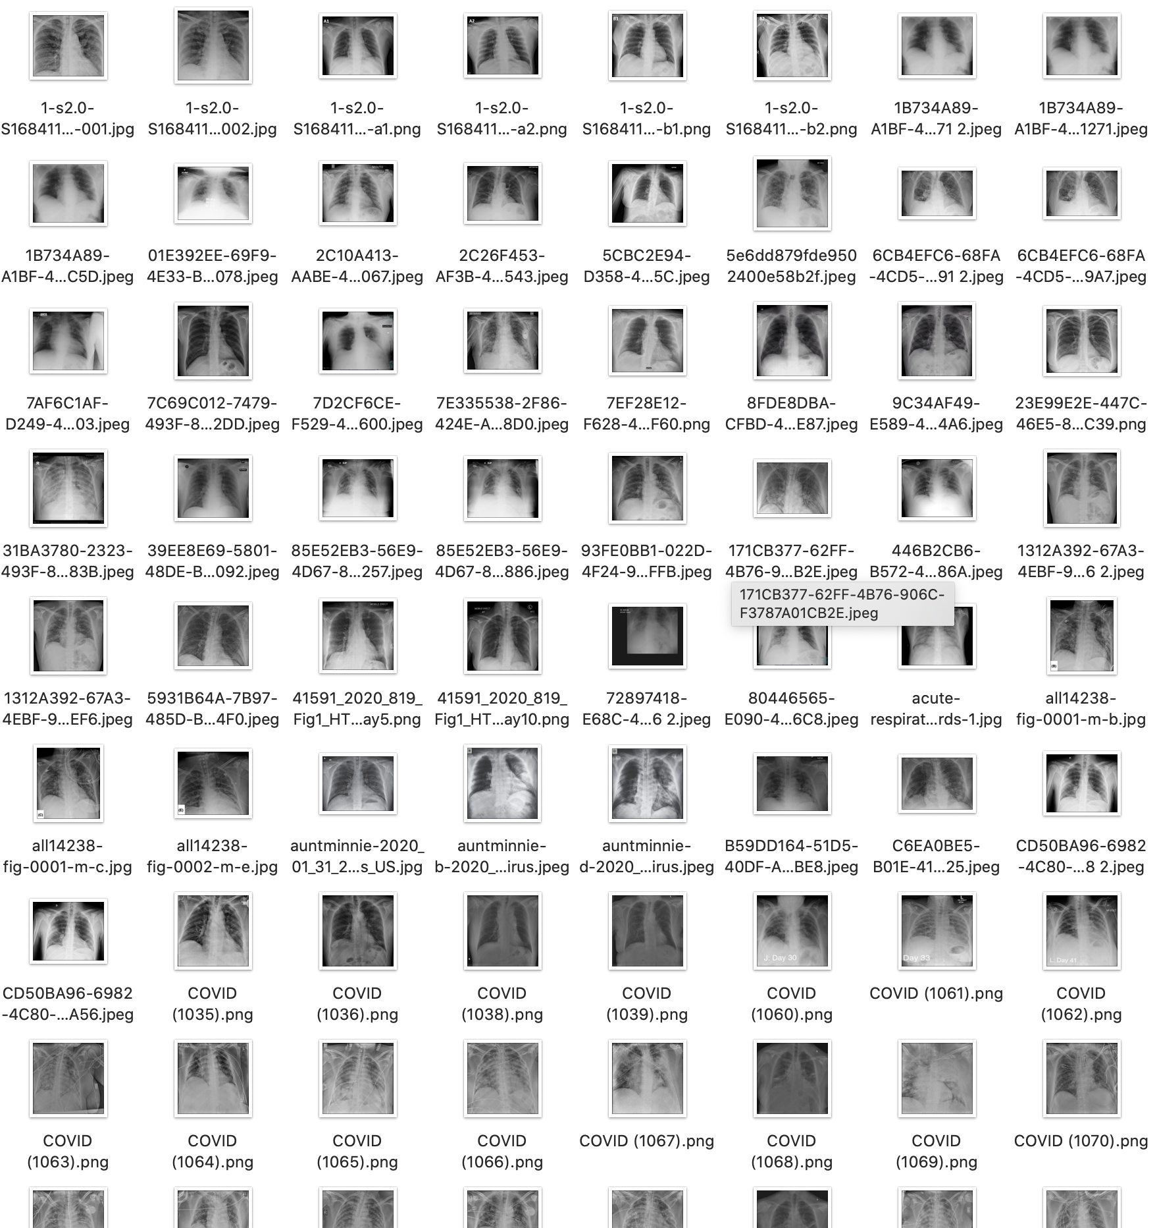
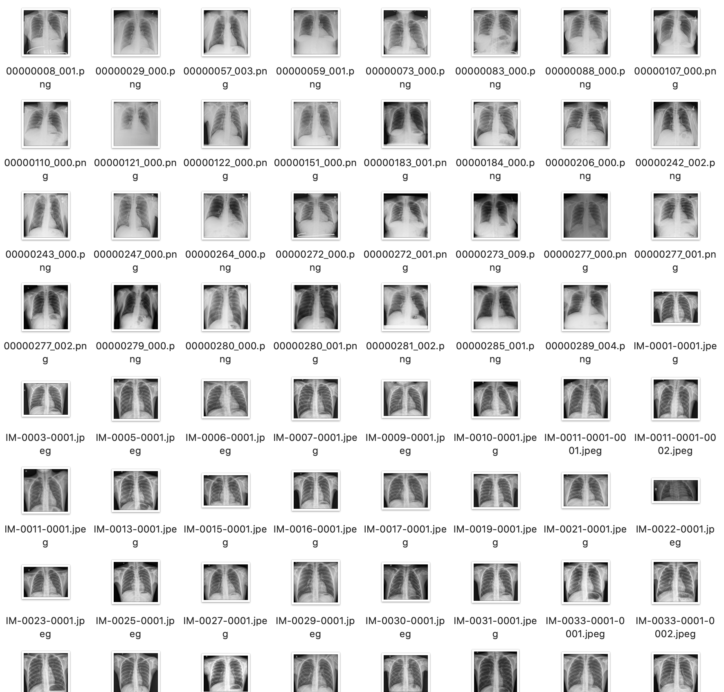
肺のレントゲン画像で深層学習
116枚
116枚

Slide 4
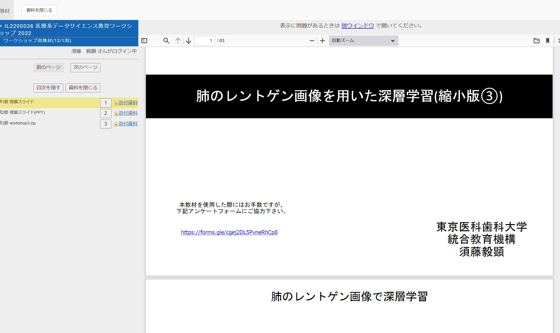
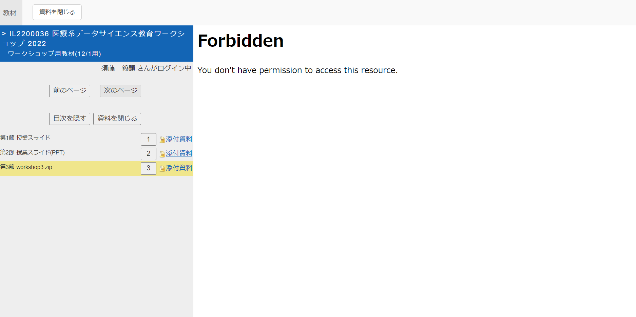
肺のレントゲン画像で深層学習
先にwebclassからworkshop3.zipをダウンロードして下さい。
実行ファイル(5.py)、3つのテスト画像(test.jpg,covid.jpg,NORMAL.jpg)、
肺のレントゲン(COVID-NORMAL)のファイルが入っております。
zipファイルなので中身が表示されず(Forbidden)となっておりますが、添付資料をクリックすれば問題なくダウンロード出来ます。

Slide 5
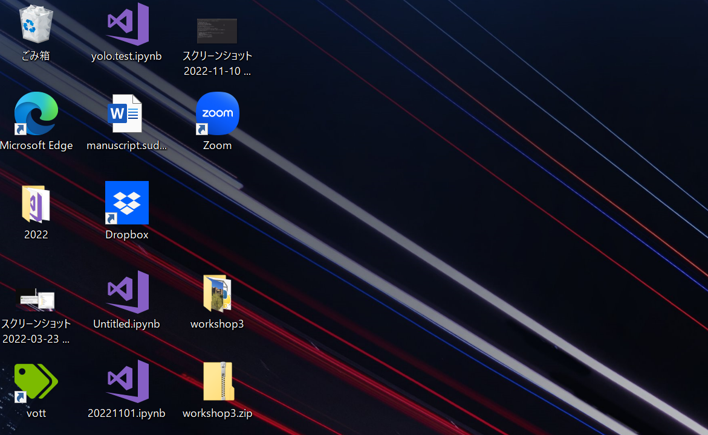
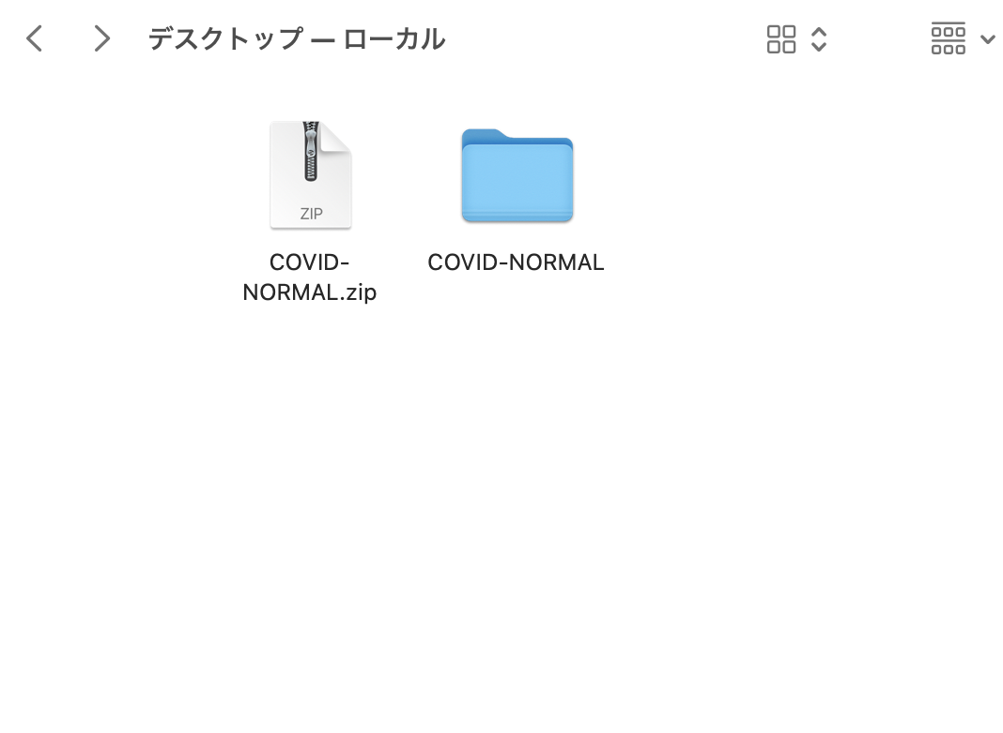
肺のレントゲン画像で深層学習
・workshop3.zipを任意の場所で解凍してください。
・後で作業場所を指定するので分かりやすい場所をお勧め致します。
図はデスクトップで解凍しております
macの方はsafariであればzipファイルはダウンロード時に自動的に展開されます。
safari以外の方はダブルクリックすると展開されるので展開後のファイル(COVID-NORMAL)を移動して下さい

Slide 6
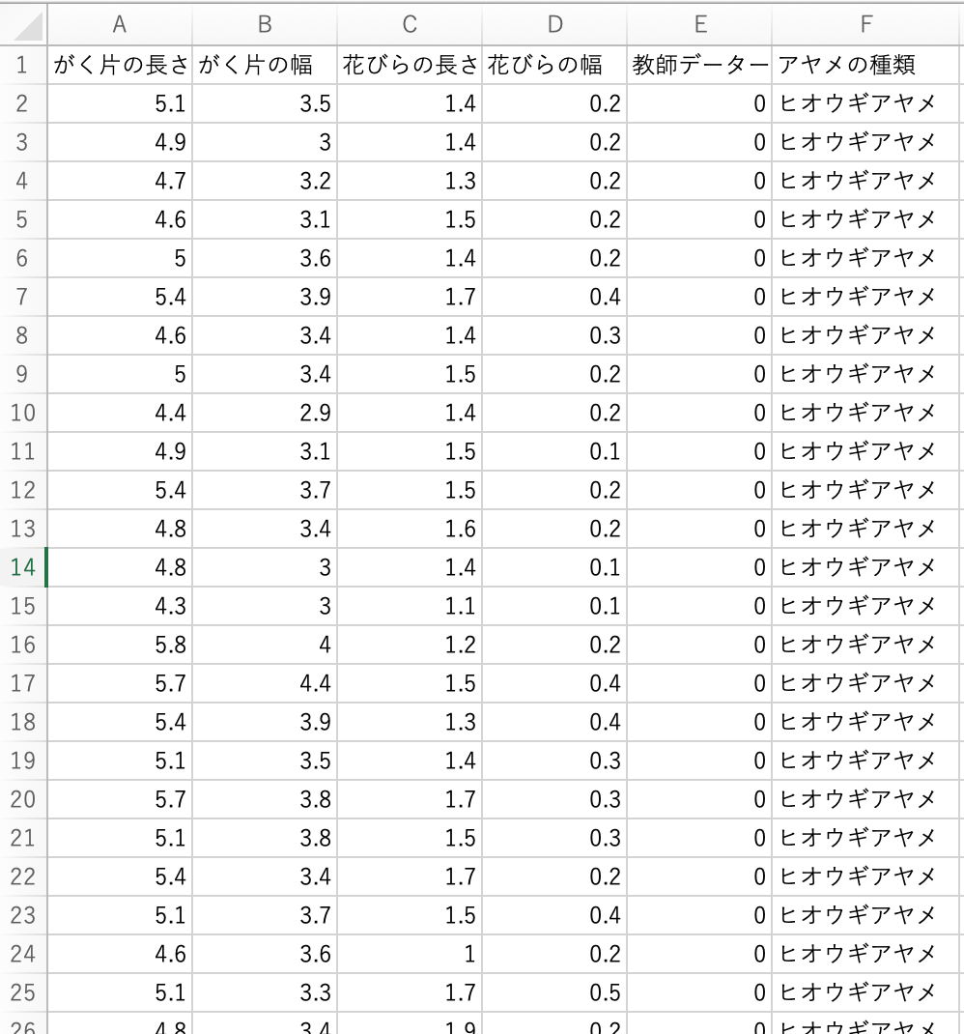
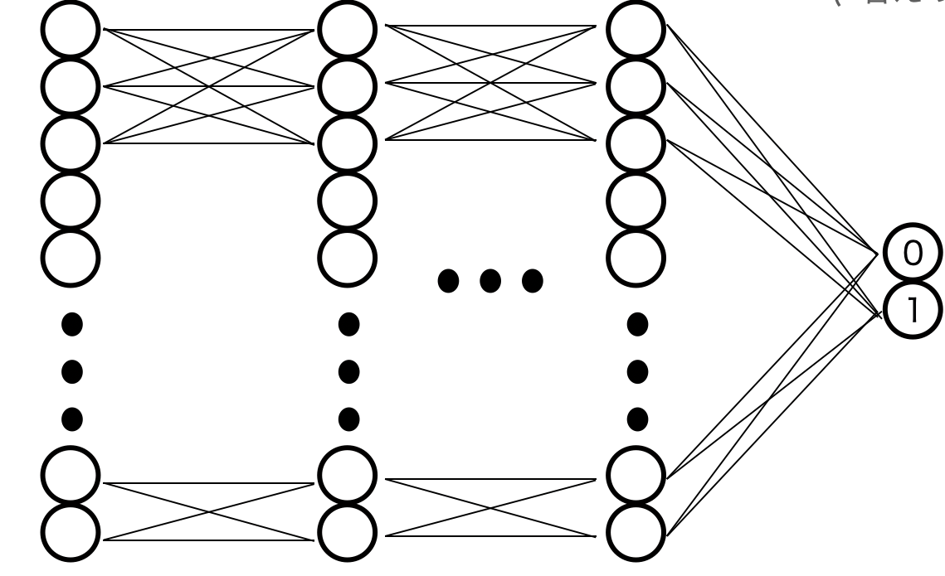
肺のレントゲン画像で深層学習
学習用データ
分類
ニューラルネットワーク
がく片の長さと幅
花びらの長さと幅
ヒオウギアヤメorブルーフラッグ

Slide 7


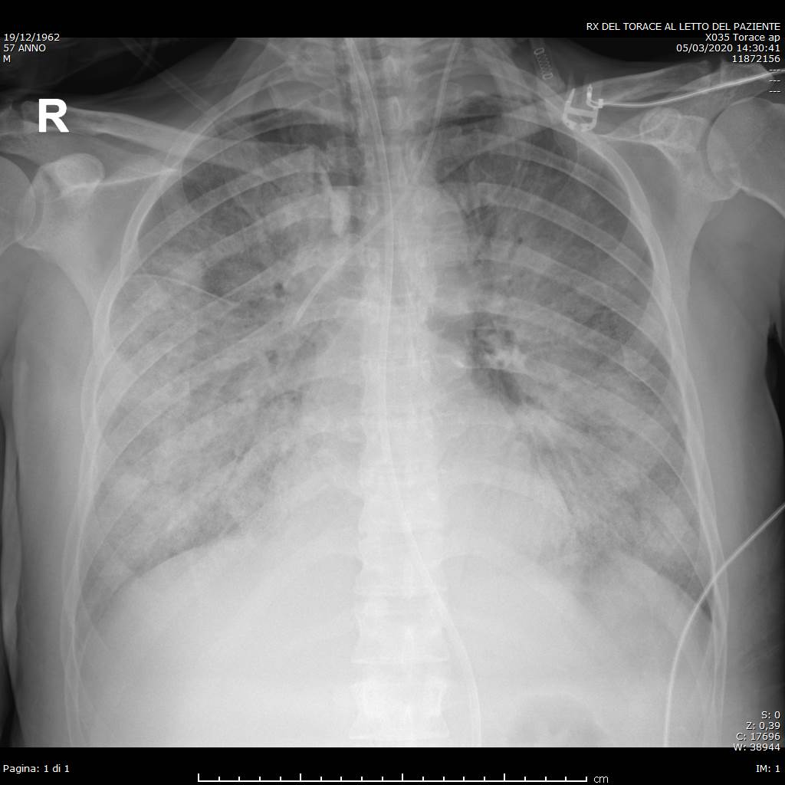
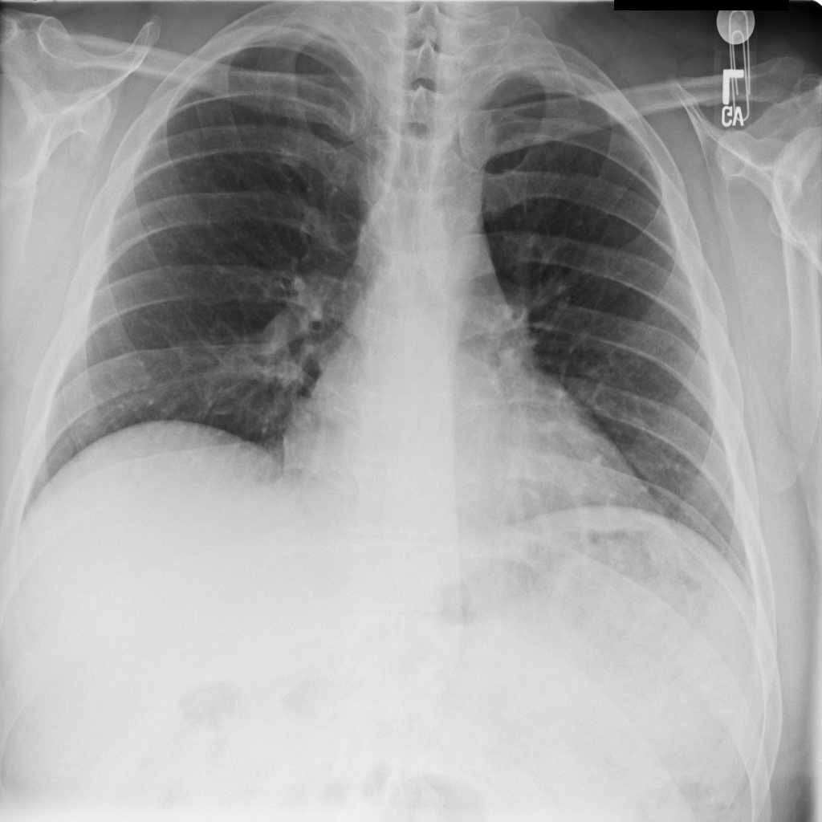


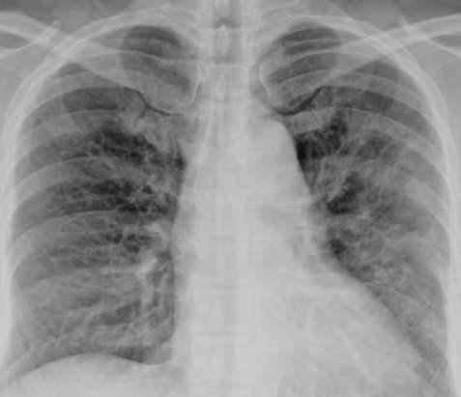
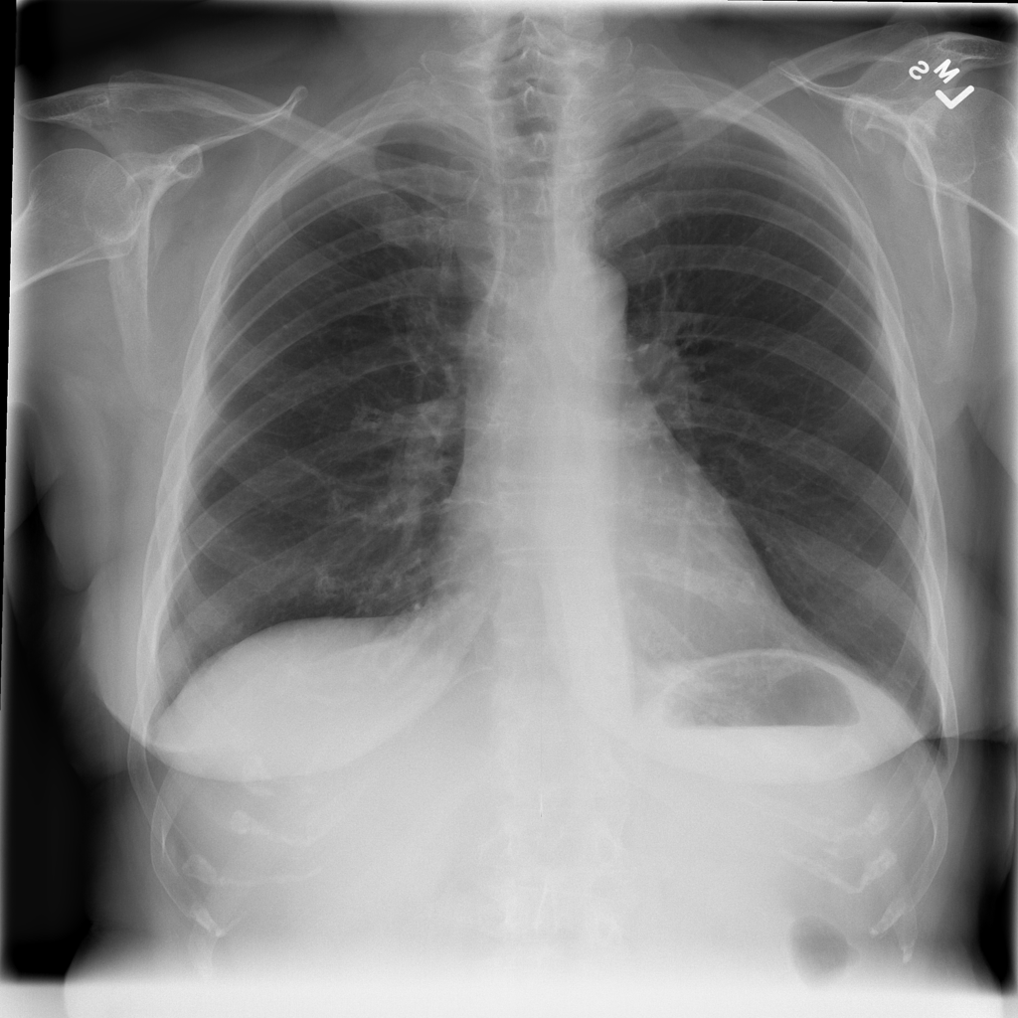

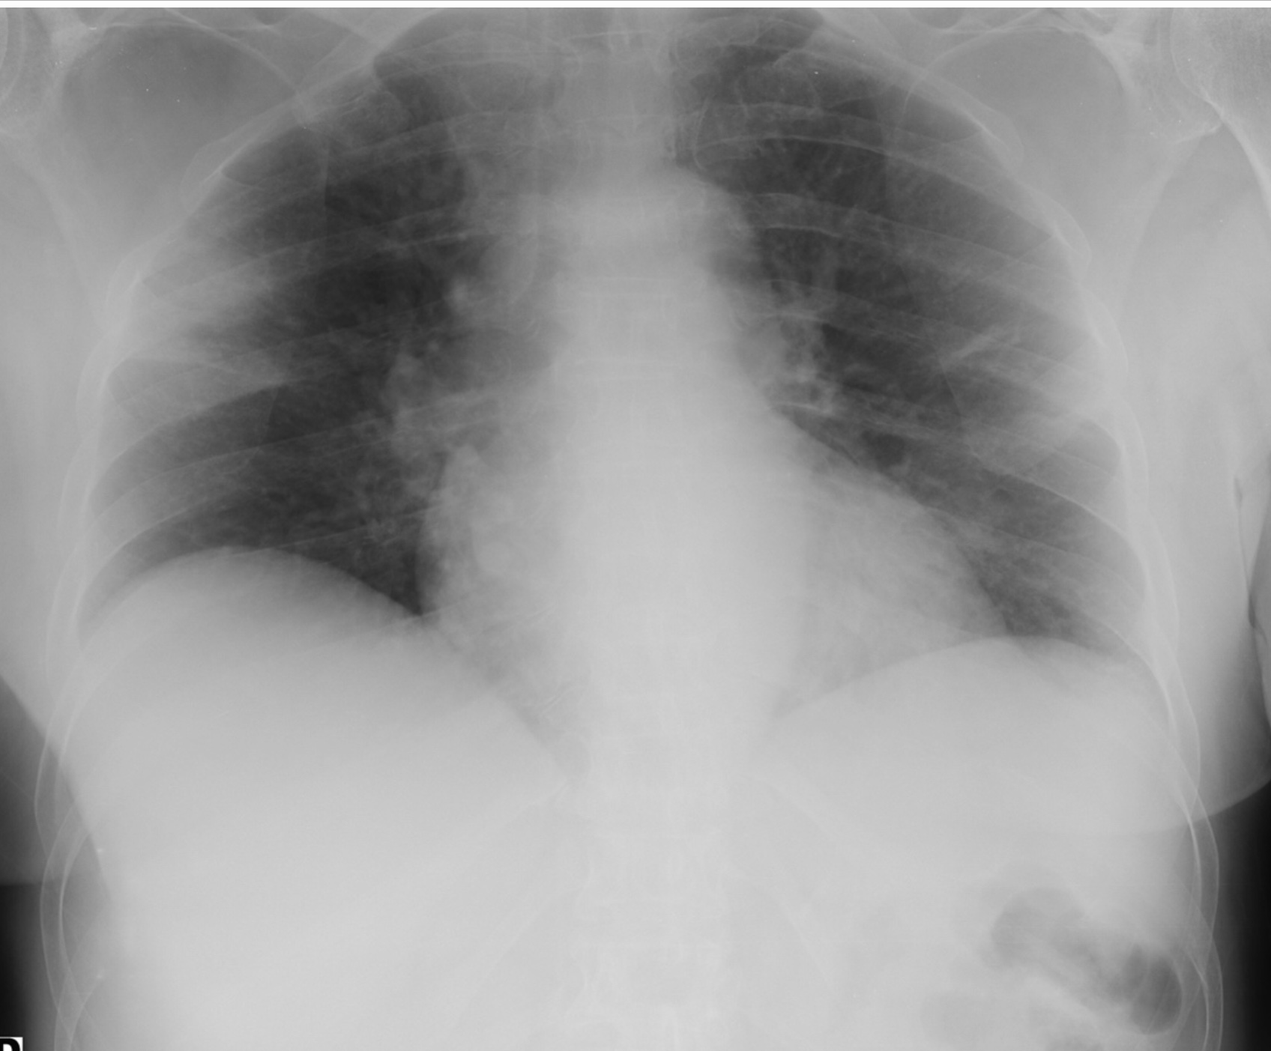
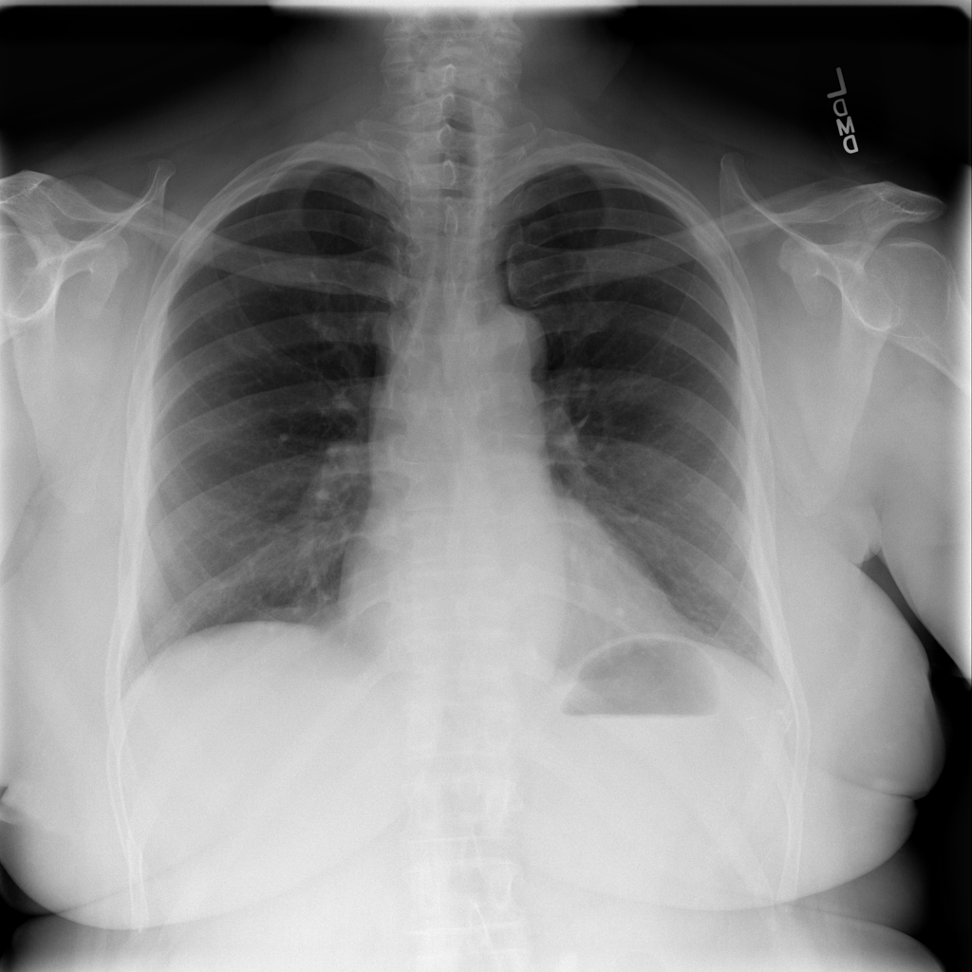
肺のレントゲン画像で深層学習
学習用データ
分類
ニューラルネットワーク
がく片の長さと幅
花びらの長さと幅
ヒオウギアヤメorブルーフラッグ
デジタル画像
肺炎
健康
ニューラルネットワーク
肺炎 or 健康

Slide 8
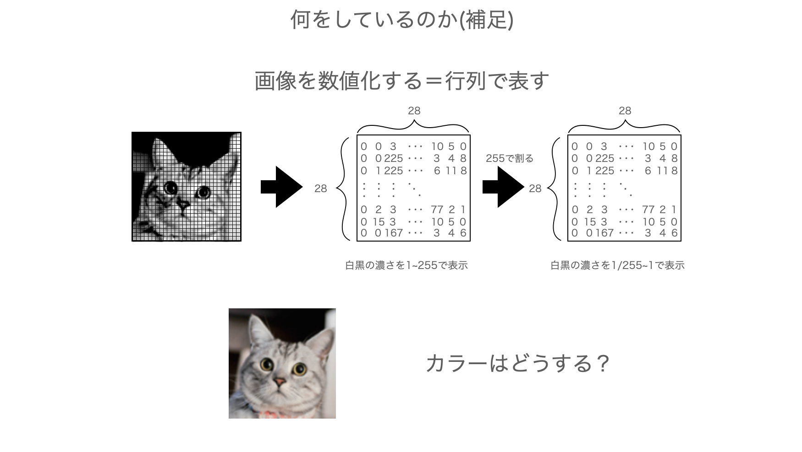
画像は何が特徴量なのか

Slide 9
画像は何が特徴量なのか
デジタル画像は数字で置き換えることが可能
白黒の濃さを0 ～255で表示
28✖️28のマス(ピクセルと言います)に色の濃さの数字を当てはめて画像になっている。

Slide 10

入力層には各マスの色情報の数値(＝変数)を入力する
入力層
中間層
出力層
変数の数が入力数になる
出したい変数の数
X:0, Y:0 の値
X:1, Y:0 の値
X:2, Y:0 の値
X:3, Y:0 の値
64✖️64
= 4096
0
healthy(0,1)
1
covid19(1,0)
X:64, Y:63 の値
X:64, Y:64 の値

Slide 11
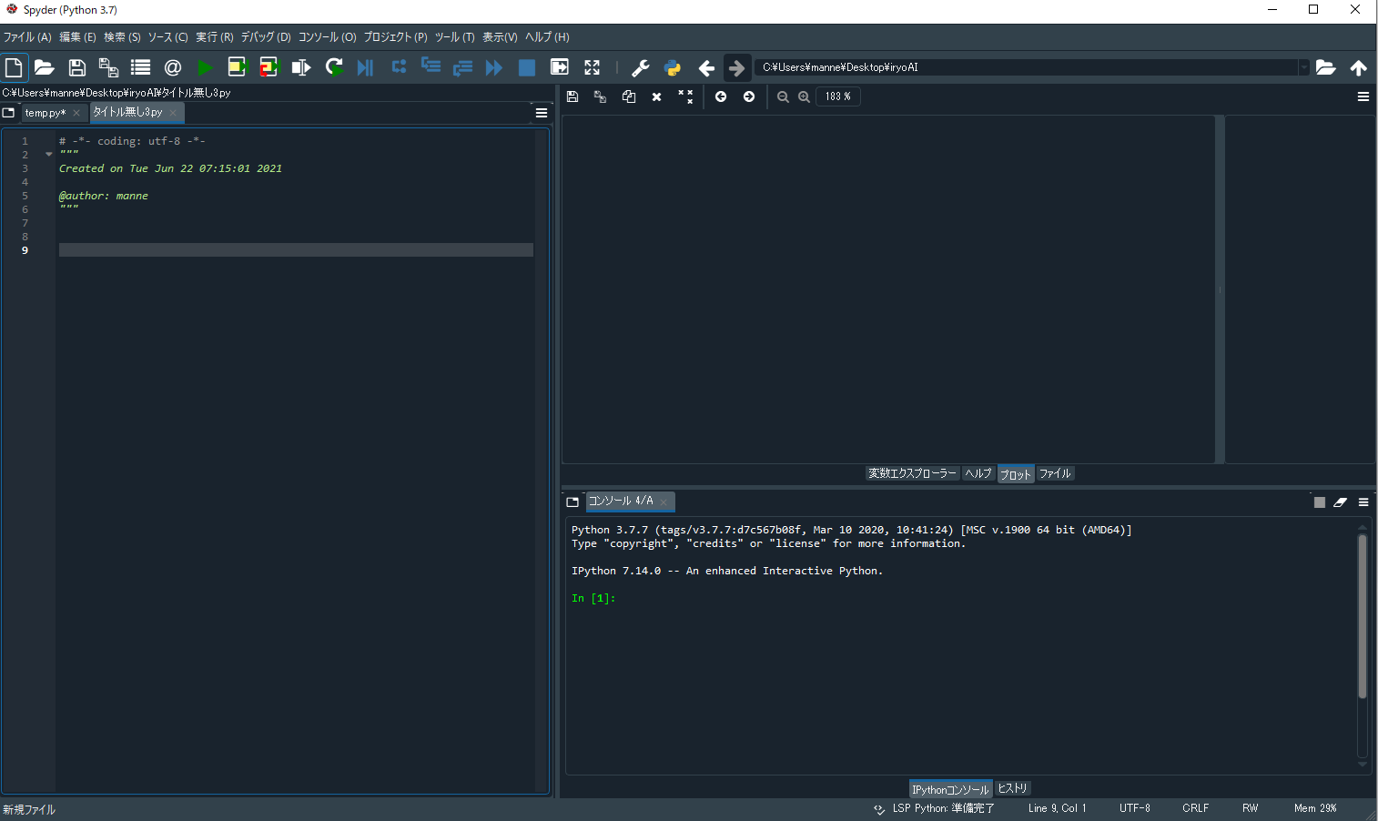
まず演習の準備をしましょう
・5.pyを開く
・作業場所を自分の設定したフォルダに設定

Slide 12
ライブラリのインストールとデータの読み込み・加工
必要なライブラリを読み込みます
import os
from os import listdir
import numpy as np
import random
import matplotlib.pyplot as plt
# 日本語表示用
from matplotlib import rcParams
rcParams['font.family'] ='sans-serif'
rcParams['font.sans-serif'] = ['Hiragino Maru Gothic Pro', 'Yu Gothic', 'Meirio']
# AIのモジュールを取り込む
from keras.preprocessing.image import load_img, img_to_array
from tensorflow.python.keras.models import Sequential
from tensorflow.python.keras.layers import Flatten,Dense,Dropout
# 以下のコードは本来必要ないが、anacondaでのOMP Abort エラーを防ぐために入れた
os.environ['KMP_DUPLICATE_LIB_OK']='True'
一度に実行（内容は前回は一緒です）

Slide 13
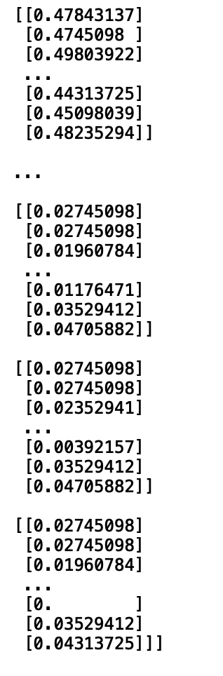
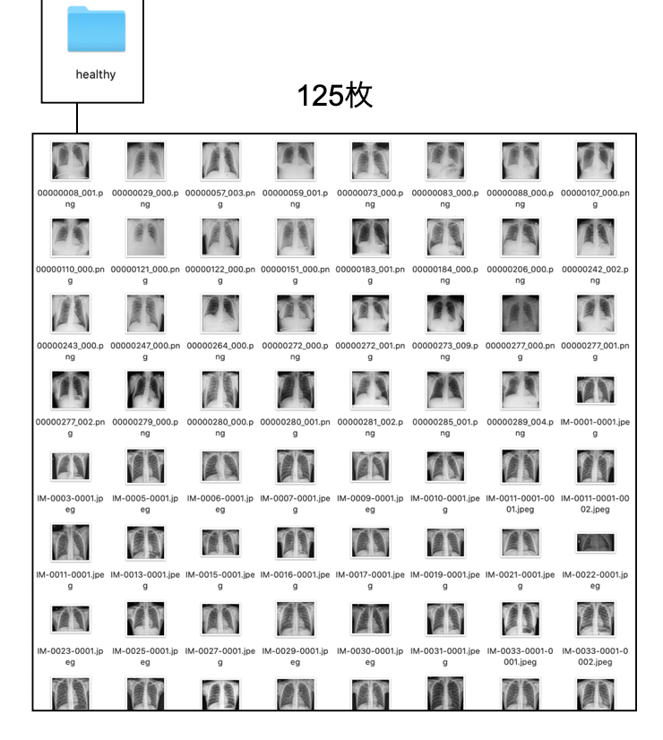

データの読み込み・加工
画像を読み込む
numpy配列にする

Slide 14
画像を読み込んで表示する
test.jpgがファイルの保存場所と同じ場所にあることを確認 !!
test = load_img('./test.jpg', color_mode='rgb')
plt.imshow(test)
plt.show()
print(test)
In
‘./test.jpg'
“./ ”は「今いる場所の」という意味

Slide 15
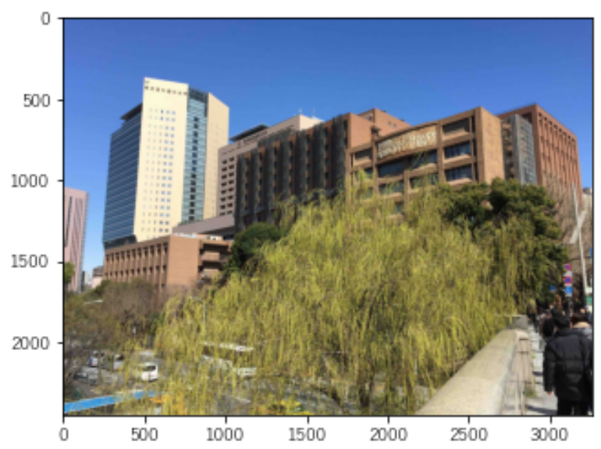
画像を読み込んで表示する
test.jpgがファイルの保存場所と同じ場所にあることを確認 !!
test = load_img('./test.jpg', color_mode='rgb')
plt.imshow(test)
plt.show()
print(test)
In
‘./test.jp'
“./ ”は「今いる場所の」という意味
Out
RGBという形式で
読み込んでいる
サイズは3264✖️2448
横
縦
<PIL.JpegImagePlugin.JpegImageFile image mode=RGB size=3264x2448 at 0x17D1A6977C0>

Slide 16
画像を荒くする(10 × 10)
test2 = load_img('./test.jpg', color_mode='rgb',target_size=(10,10))
plt.imshow(test2)
plt.show()
print(test2)
10✖️10でRGBで読み込む
画像の表示
配列へ変換
サイズを表示

Slide 17
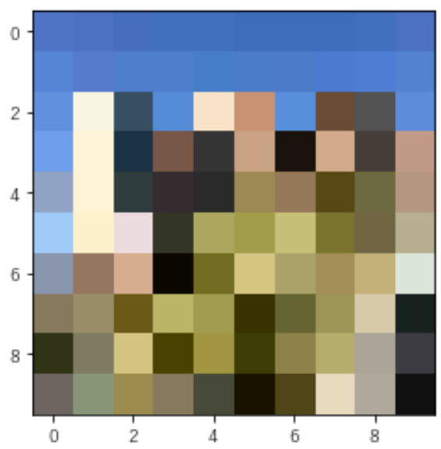
画像を荒くする(10 × 10)
test2 = load_img('./test.jpg', color_mode='rgb',target_size=(10,10))
plt.imshow(test2)
plt.show()
print(test2)
10✖️10でRGBで読み込む
画像の表示
配列へ変換
サイズを表示
<PIL.Image.Image image mode=RGB size=10x10 at 0x17D18F73A90>

Slide 18
配列に変換
test2_img = img_to_array(test2)
print(test2_img)
print(test2_img.shape)
画像データを配列に変換
配列の表示
形状を表示

Slide 19
配列に変換
test2_img = img_to_array(test2)
print(test2_img)
print(test2_img.shape)
画像データを配列に変換
配列の表示
形状を表示
[[[ 79. 116. 197.]
[ 76. 113. 194.]
[ 71. 109. 190.]
[ 65. 112. 190.]
[ 65. 112. 190.]
[ 62. 109. 187.]
[ 62. 109. 187.]
[ 62. 109. 187.]
[ 65. 112. 190.]
[ 76. 113. 194.]]
：
(10, 10, 3)

Slide 20
白黒(グレースケール)で読み込む
test3 = load_img('./test.jpg',color_mode='grayscale',target_size=(10,10))
plt.imshow(test3)
plt.gray()
plt.show()
print(test3)
test3_img = img_to_array(test3)
print(test3_img)
print(test3_img.shape)
In

Slide 21
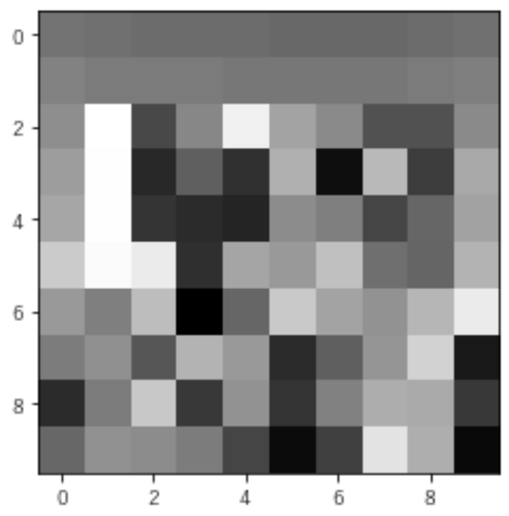
白黒(グレースケール)で読み込む
test3 = load_img('./test.jpg',color_mode='grayscale',target_size=(10,10))
plt.imshow(test3)
plt.gray()
plt.show()
print(test3)
test3_img = img_to_array(test3)
print(test3_img)
print(test3_img.shape)
In
Out
10✖️10の解像度
グレースケール(grayscale)は白黒
<PIL.Image.Image image mode=L size=10x10 at 0x17D1F8E5040>

Slide 22
(10, 10, 1)の1は何を表しているか
[[[114.]
[111.]
[107.]
[107.]
[107.]
[104.]
[104.]
[104.]
[107.]
[111.]]
：
(10, 10, 1)
一番内側の[ ]が1つのピクセル
2つ目の[ ]で1行(10行)
３つめが全体

Slide 23
(10, 10, 1)の1は何を表しているか
[ [[114.] [111.] [107.] [107.] [107.] [104.] [104.] [104.] [107.] [111.]]
[[128.] [121.] [121.] [121.] [118.] [118.] [118.] [118.] [121.] [125.]]
[[139.] [244.] [ 74.] [132.] [230.] [159.] [135.] [ 82.] [ 83.] [135.]]
[[153.] [243.] [ 45.] [ 95.] [ 53.] [170.] [ 20.] [179.] [ 63.] [163.]]
[[161.] [243.] [ 56.] [ 47.] [ 42.] [137.] [125.] [ 71.] [102.] [157.]]
[[195.] [240.] [225.] [ 51.] [160.] [149.] [185.] [110.] [101.] [174.]]
[[149.] [125.] [182.] [ 7.] [102.] [194.] [158.] [143.] [176.] [225.]]
[[122.] [141.] [ 87.] [174.] [149.] [ 46.] [ 95.] [145.] [202.] [ 30.]]
[[ 47.] [121.] [193.] [ 60.] [143.] [ 55.] [127.] [168.] [165.] [ 60.]]
[[103.] [142.] [137.] [122.] [ 71.] [ 18.] [ 67.] [219.] [169.] [ 16.]] ]
print(test3_img)
print(test3_img[0])
print(test3_img[1])
print(test3_img[2])
print(test3_img[3])
print(test3_img[4])
print(test3_img[5])
print(test3_img[6])
print(test3_img[7])
print(test3_img[8])
print(test3_img[9])
画像全体
１行目
一番内側の[ ]が1つのピクセル
2つ目の[ ]で1行(10行)
３つめが全体

Slide 24
(10, 10, 1)の1は何を表しているか
[ [[114.] [111.] [107.] [107.] [107.] [104.] [104.] [104.] [107.] [111.]]
[[128.] [121.] [121.] [121.] [118.] [118.] [118.] [118.] [121.] [125.]]
[[139.] [244.] [ 74.] [132.] [230.] [159.] [135.] [ 82.] [ 83.] [135.]]
[[153.] [243.] [ 45.] [ 95.] [ 53.] [170.] [ 20.] [179.] [ 63.] [163.]]
[[161.] [243.] [ 56.] [ 47.] [ 42.] [137.] [125.] [ 71.] [102.] [157.]]
[[195.] [240.] [225.] [ 51.] [160.] [149.] [185.] [110.] [101.] [174.]]
[[149.] [125.] [182.] [ 7.] [102.] [194.] [158.] [143.] [176.] [225.]]
[[122.] [141.] [ 87.] [174.] [149.] [ 46.] [ 95.] [145.] [202.] [ 30.]]
[[ 47.] [121.] [193.] [ 60.] [143.] [ 55.] [127.] [168.] [165.] [ 60.]]
[[103.] [142.] [137.] [122.] [ 71.] [ 18.] [ 67.] [219.] [169.] [ 16.]] ]
print(test3_img)
print(test3_img[0])
print(test3_img[1])
print(test3_img[2])
print(test3_img[3])
print(test3_img[4])
print(test3_img[5])
print(test3_img[6])
print(test3_img[7])
print(test3_img[8])
print(test3_img[9])
画像全体
１行目
２行目
一番内側の[ ]が1つのピクセル
2つ目の[ ]で1行(10行)
３つめが全体

Slide 25
(10, 10, 1)の1は何を表しているか
[ [[114.] [111.] [107.] [107.] [107.] [104.] [104.] [104.] [107.] [111.]]
[[128.] [121.] [121.] [121.] [118.] [118.] [118.] [118.] [121.] [125.]]
[[139.] [244.] [ 74.] [132.] [230.] [159.] [135.] [ 82.] [ 83.] [135.]]
[[153.] [243.] [ 45.] [ 95.] [ 53.] [170.] [ 20.] [179.] [ 63.] [163.]]
[[161.] [243.] [ 56.] [ 47.] [ 42.] [137.] [125.] [ 71.] [102.] [157.]]
[[195.] [240.] [225.] [ 51.] [160.] [149.] [185.] [110.] [101.] [174.]]
[[149.] [125.] [182.] [ 7.] [102.] [194.] [158.] [143.] [176.] [225.]]
[[122.] [141.] [ 87.] [174.] [149.] [ 46.] [ 95.] [145.] [202.] [ 30.]]
[[ 47.] [121.] [193.] [ 60.] [143.] [ 55.] [127.] [168.] [165.] [ 60.]]
[[103.] [142.] [137.] [122.] [ 71.] [ 18.] [ 67.] [219.] [169.] [ 16.]] ]
print(test3_img)
print(test3_img[0])
print(test3_img[1])
print(test3_img[2])
print(test3_img[3])
print(test3_img[4])
print(test3_img[5])
print(test3_img[6])
print(test3_img[7])
print(test3_img[8])
print(test3_img[9])
画像全体
１行目
２行目
３行目
一番内側の[ ]が1つのピクセル
2つ目の[ ]で1行(10行)
３つめが全体

Slide 26
(10, 10, 1)の1は何を表しているか
[ [[114.] [111.] [107.] [107.] [107.] [104.] [104.] [104.] [107.] [111.]]
[[128.] [121.] [121.] [121.] [118.] [118.] [118.] [118.] [121.] [125.]]
[[139.] [244.] [ 74.] [132.] [230.] [159.] [135.] [ 82.] [ 83.] [135.]]
[[153.] [243.] [ 45.] [ 95.] [ 53.] [170.] [ 20.] [179.] [ 63.] [163.]]
[[161.] [243.] [ 56.] [ 47.] [ 42.] [137.] [125.] [ 71.] [102.] [157.]]
[[195.] [240.] [225.] [ 51.] [160.] [149.] [185.] [110.] [101.] [174.]]
[[149.] [125.] [182.] [ 7.] [102.] [194.] [158.] [143.] [176.] [225.]]
[[122.] [141.] [ 87.] [174.] [149.] [ 46.] [ 95.] [145.] [202.] [ 30.]]
[[ 47.] [121.] [193.] [ 60.] [143.] [ 55.] [127.] [168.] [165.] [ 60.]]
[[103.] [142.] [137.] [122.] [ 71.] [ 18.] [ 67.] [219.] [169.] [ 16.]] ]
print(test3_img)
print(test3_img[0])
print(test3_img[1])
print(test3_img[2])
print(test3_img[3])
print(test3_img[4])
print(test3_img[5])
print(test3_img[6])
print(test3_img[7])
print(test3_img[8])
print(test3_img[9])
画像全体
１行目
２行目
３行目
４行目
５行目
６行目
７行目
８行目
９行目
10行目
一番内側の[ ]が1つのピクセル
2つ目の[ ]で1行(10行)
３つめが全体

Slide 27
(10, 10, 1)の1は何を表しているか
[ [[114.] [111.] [107.] [107.] [107.] [104.] [104.] [104.] [107.] [111.]]
[[128.] [121.] [121.] [121.] [118.] [118.] [118.] [118.] [121.] [125.]]
[[139.] [244.] [ 74.] [132.] [230.] [159.] [135.] [ 82.] [ 83.] [135.]]
[[153.] [243.] [ 45.] [ 95.] [ 53.] [170.] [ 20.] [179.] [ 63.] [163.]]
[[161.] [243.] [ 56.] [ 47.] [ 42.] [137.] [125.] [ 71.] [102.] [157.]]
[[195.] [240.] [225.] [ 51.] [160.] [149.] [185.] [110.] [101.] [174.]]
[[149.] [125.] [182.] [ 7.] [102.] [194.] [158.] [143.] [176.] [225.]]
[[122.] [141.] [ 87.] [174.] [149.] [ 46.] [ 95.] [145.] [202.] [ 30.]]
[[ 47.] [121.] [193.] [ 60.] [143.] [ 55.] [127.] [168.] [165.] [ 60.]]
[[103.] [142.] [137.] [122.] [ 71.] [ 18.] [ 67.] [219.] [169.] [ 16.]] ]
print(test3_img)
print(test3_img[0])
print(test3_img[1])
print(test3_img[2])
print(test3_img[3])
print(test3_img[4])
print(test3_img[5])
print(test3_img[6])
print(test3_img[7])
print(test3_img[8])
print(test3_img[9])
画像全体
１行目
２行目
３行目
４行目
５行目
６行目
７行目
８行目
９行目
10行目
print(test3_img[0][0])
print(test3_img[0][1])
print(test3_img[0][2])
print(test3_img[0][3])
print(test3_img[0][4])
print(test3_img[0][5])
print(test3_img[0][6])
print(test3_img[0][7])
print(test3_img[0][8])
print(test3_img[0][9])
１行目1つ目
一番内側の[ ]が1つのピクセル
2つ目の[ ]で1行(10行)
３つめが全体

Slide 28
(10, 10, 1)の1は何を表しているか
[ [[114.] [111.] [107.] [107.] [107.] [104.] [104.] [104.] [107.] [111.]]
[[128.] [121.] [121.] [121.] [118.] [118.] [118.] [118.] [121.] [125.]]
[[139.] [244.] [ 74.] [132.] [230.] [159.] [135.] [ 82.] [ 83.] [135.]]
[[153.] [243.] [ 45.] [ 95.] [ 53.] [170.] [ 20.] [179.] [ 63.] [163.]]
[[161.] [243.] [ 56.] [ 47.] [ 42.] [137.] [125.] [ 71.] [102.] [157.]]
[[195.] [240.] [225.] [ 51.] [160.] [149.] [185.] [110.] [101.] [174.]]
[[149.] [125.] [182.] [ 7.] [102.] [194.] [158.] [143.] [176.] [225.]]
[[122.] [141.] [ 87.] [174.] [149.] [ 46.] [ 95.] [145.] [202.] [ 30.]]
[[ 47.] [121.] [193.] [ 60.] [143.] [ 55.] [127.] [168.] [165.] [ 60.]]
[[103.] [142.] [137.] [122.] [ 71.] [ 18.] [ 67.] [219.] [169.] [ 16.]] ]
print(test3_img)
print(test3_img[0])
print(test3_img[1])
print(test3_img[2])
print(test3_img[3])
print(test3_img[4])
print(test3_img[5])
print(test3_img[6])
print(test3_img[7])
print(test3_img[8])
print(test3_img[9])
画像全体
１行目
２行目
３行目
４行目
５行目
６行目
７行目
８行目
９行目
10行目
print(test3_img[0][0])
print(test3_img[0][1])
print(test3_img[0][2])
print(test3_img[0][3])
print(test3_img[0][4])
print(test3_img[0][5])
print(test3_img[0][6])
print(test3_img[0][7])
print(test3_img[0][8])
print(test3_img[0][9])
１行目1つ目
１行目2つ目
一番内側の[ ]が1つのピクセル
2つ目の[ ]で1行(10行)
３つめが全体

Slide 29
(10, 10, 1)の1は何を表しているか
[ [[114.] [111.] [107.] [107.] [107.] [104.] [104.] [104.] [107.] [111.]]
[[128.] [121.] [121.] [121.] [118.] [118.] [118.] [118.] [121.] [125.]]
[[139.] [244.] [ 74.] [132.] [230.] [159.] [135.] [ 82.] [ 83.] [135.]]
[[153.] [243.] [ 45.] [ 95.] [ 53.] [170.] [ 20.] [179.] [ 63.] [163.]]
[[161.] [243.] [ 56.] [ 47.] [ 42.] [137.] [125.] [ 71.] [102.] [157.]]
[[195.] [240.] [225.] [ 51.] [160.] [149.] [185.] [110.] [101.] [174.]]
[[149.] [125.] [182.] [ 7.] [102.] [194.] [158.] [143.] [176.] [225.]]
[[122.] [141.] [ 87.] [174.] [149.] [ 46.] [ 95.] [145.] [202.] [ 30.]]
[[ 47.] [121.] [193.] [ 60.] [143.] [ 55.] [127.] [168.] [165.] [ 60.]]
[[103.] [142.] [137.] [122.] [ 71.] [ 18.] [ 67.] [219.] [169.] [ 16.]] ]
print(test3_img)
print(test3_img[0])
print(test3_img[1])
print(test3_img[2])
print(test3_img[3])
print(test3_img[4])
print(test3_img[5])
print(test3_img[6])
print(test3_img[7])
print(test3_img[8])
print(test3_img[9])
画像全体
１行目
２行目
３行目
４行目
５行目
６行目
７行目
８行目
９行目
10行目
print(test3_img[0][0])
print(test3_img[0][1])
print(test3_img[0][2])
print(test3_img[0][3])
print(test3_img[0][4])
print(test3_img[0][5])
print(test3_img[0][6])
print(test3_img[0][7])
print(test3_img[0][8])
print(test3_img[0][9])
１行目1つ目
１行目2つ目
１行目3つ目
一番内側の[ ]が1つのピクセル
2つ目の[ ]で1行(10行)
３つめが全体

Slide 30
(10, 10, 1)の1は何を表しているか
[ [[114.] [111.] [107.] [107.] [107.] [104.] [104.] [104.] [107.] [111.]]
[[128.] [121.] [121.] [121.] [118.] [118.] [118.] [118.] [121.] [125.]]
[[139.] [244.] [ 74.] [132.] [230.] [159.] [135.] [ 82.] [ 83.] [135.]]
[[153.] [243.] [ 45.] [ 95.] [ 53.] [170.] [ 20.] [179.] [ 63.] [163.]]
[[161.] [243.] [ 56.] [ 47.] [ 42.] [137.] [125.] [ 71.] [102.] [157.]]
[[195.] [240.] [225.] [ 51.] [160.] [149.] [185.] [110.] [101.] [174.]]
[[149.] [125.] [182.] [ 7.] [102.] [194.] [158.] [143.] [176.] [225.]]
[[122.] [141.] [ 87.] [174.] [149.] [ 46.] [ 95.] [145.] [202.] [ 30.]]
[[ 47.] [121.] [193.] [ 60.] [143.] [ 55.] [127.] [168.] [165.] [ 60.]]
[[103.] [142.] [137.] [122.] [ 71.] [ 18.] [ 67.] [219.] [169.] [ 16.]] ]
print(test3_img)
print(test3_img[0])
print(test3_img[1])
print(test3_img[2])
print(test3_img[3])
print(test3_img[4])
print(test3_img[5])
print(test3_img[6])
print(test3_img[7])
print(test3_img[8])
print(test3_img[9])
画像全体
１行目
２行目
３行目
４行目
５行目
６行目
７行目
８行目
９行目
10行目
print(test3_img[0][0])
print(test3_img[0][1])
print(test3_img[0][2])
print(test3_img[0][3])
print(test3_img[0][4])
print(test3_img[0][5])
print(test3_img[0][6])
print(test3_img[0][7])
print(test3_img[0][8])
print(test3_img[0][9])
１行目1つ目
１行目2つ目
１行目3つ目
１行目4つ目
１行目5つ目
１行目6つ目
１行目7つ目
１行目8つ目
１行目9つ目
１行目10個目
一番内側の[ ]が1つのピクセル
2つ目の[ ]で1行(10行)
３つめが全体

Slide 31
(10, 10, 1)の1は何を表しているか
[[[114.]
[111.]
[107.]
[107.]
[107.]
[104.]
[104.]
[104.]
[107.]
[111.]]
：
(10, 10, 1)
一番内側の[114. ]
で白黒を表現
[[[ 79. 116. 197.]
[ 76. 113. 194.]
[ 71. 109. 190.]
[ 65. 112. 190.]
[ 65. 112. 190.]
[ 62. 109. 187.]
[ 62. 109. 187.]
[ 62. 109. 187.]
[ 65. 112. 190.]
[ 76. 113. 194.]]
：
赤
緑
青
一番内側の[79. 116. 197.]
でRGBを表現
(10, 10, 3)

Slide 32
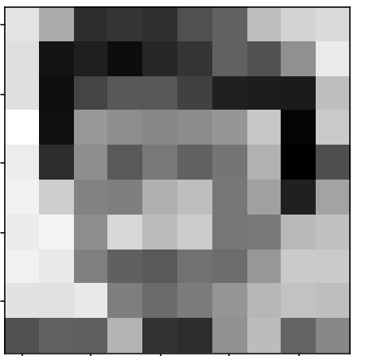
画像を複数読み込んだ場合は？

Slide 33
画像を複数読み込んだ場合は？
[[[[114.]
[111.]
[107.]
[107.]
[107.]
[104.]
[104.]
[104.]
[107.]
[111.]]
：
[[[114.]
[111.]
[107.]
[107.]
[107.]
[104.]
[104.]
[104.]
[107.]
[111.]]
：
[[[224.]
[169.]
[ 48.]
[ 55.]
[ 50.]
[ 82.]
[ 98.]
[186.]
[207.]
[214.]]
：
[[[224.]
[169.]
[ 48.]
[ 55.]
[ 50.]
[ 82.]
[ 98.]
[186.]
[207.]
[214.]]
：
(4, 10, 10, 1)
[222. ]]]
[222. ]]]
[222. ]]]
[222. ]]] ]
画像を複数読み込んだ配列は(枚数、横のセル、縦のセル、色の数)になる

Slide 34
画像を複数読み込んだ場合は？
[[[[114.]
[111.]
[107.]
[107.]
[107.]
[104.]
[104.]
[104.]
[107.]
[111.]]
：
[[[114.]
[111.]
[107.]
[107.]
[107.]
[104.]
[104.]
[104.]
[107.]
[111.]]
：
[[[224.]
[169.]
[ 48.]
[ 55.]
[ 50.]
[ 82.]
[ 98.]
[186.]
[207.]
[214.]]
：
[[[224.]
[169.]
[ 48.]
[ 55.]
[ 50.]
[ 82.]
[ 98.]
[186.]
[207.]
[214.]]
：
(4, 10, 10, 1)
[222. ]]]
[222. ]]]
[222. ]]]
[222. ]]] ]
変数に代入すると、
(変数名)[0]が1枚目の配列、(変数名)[1]が2枚目の配列になる

Slide 35
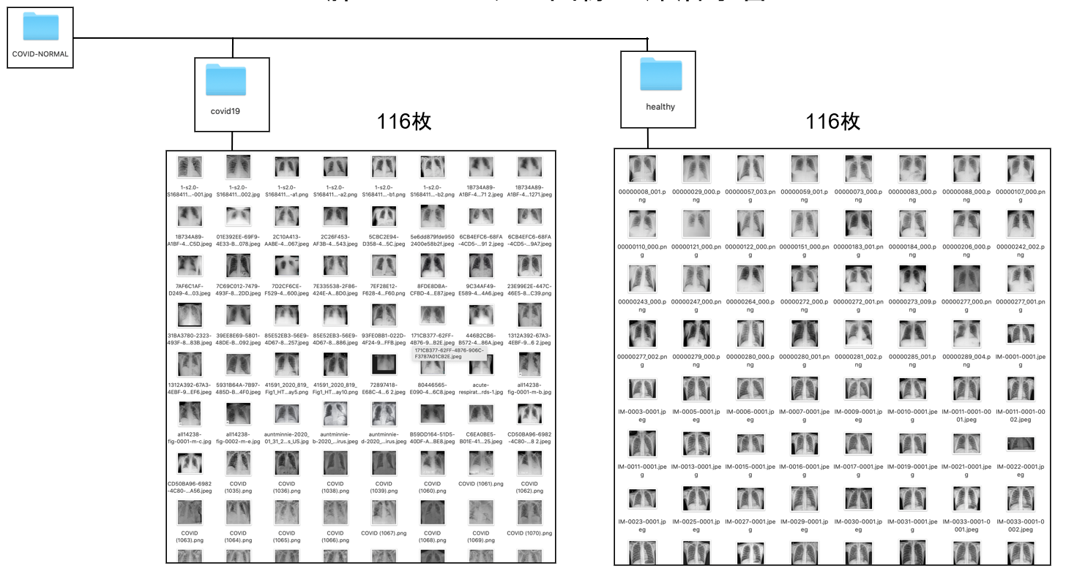
前処理のゴール(#3)でやっていること)
(116×2)枚の全て読み込んで、(232, 64, 64, 1)の配列を作る(=64×64の白黒)
健常と肺炎の画像をランダムにシャッフルして、
image_train(特徴量データ)とlabels_train(正解データ)を作成

Slide 36
画像の読み込みと加工
#3) 実際の画像を読み込み加工する
#画像ファイル名取得
list_healthy = [i for i in listdir('./COVID-NORMAL/healthy') if not i.startswith('.')]
list_covid19 = [i for i in listdir('./COVID-NORMAL/covid19') if not i.startswith('.')]
#画像ファイル数
number_of_healty = len(list_healthy)
number_of_covid19 = len(list_covid19)
number_of_total = number_of_healty + number_of_covid19
#データ保管用numpy行列を定義
images_input = np.zeros((number_of_total, 64, 64, 1), dtype=int) #画像 64×64 白黒 0-255整数
images_train = np.zeros((number_of_total, 64, 64, 1), dtype=float) #画像 64×64 白黒 0-1浮動小数点
labels_train = np.zeros((number_of_total, 1), dtype=int) #ラベル 0：正常 1:COVID19
#画像ファイル取り込み
for i in range(0, number_of_healty):
filepath = './COVID-NORMAL/healthy/%s' %list_healthy[i]
temp = load_img(filepath, color_mode='grayscale', target_size=(64,64), interpolation='lanczos' )
images_input[i] = img_to_array(temp)
for i in range(0, number_of_covid19):
filepath = './COVID-NORMAL/covid19/%s' %list_covid19[i]
temp = load_img(filepath, color_mode='grayscale', target_size=(64,64), interpolation='lanczos' )
images_input[i + number_of_healty] = img_to_array(temp)
#画像ファイルの並び順をランダムにシャッフル
num_list = random.sample(range(250), k=250) # 0 から 249 までの整数乱数のリストを作成
print(num_list)
j = 0
for i in num_list:
images_train[j] = images_input[i] /255.0
labels_train[j] = 0 if i < number_of_healty else 1
j = j + 1
今回は詳細を割愛しますが、
webclassにここの詳しい説明を動画で
アップおります。

Slide 37
#4) データの確認
print(images_input)
print(images_train)
print(images_train.shape)
print(labels_train.shape)

Slide 38
#4) データの確認
print(images_input)
print(images_train)
print(images_train.shape)
print(labels_train.shape)
[[[[ 20]
[ 10]
[ 6]
...
[ 9]
[ 11]
[ 13]]
[[ 17]
[ 33]
[ 61]
...
[ 2]
[ 5]
[ 9]]
[[ 78]
[109]
[119]
...
[ 35]
[ 36]
[ 38]]]]
[[[[0.14901961]
[0.1372549 ]
[0.10980392]
...
[0.02745098]
[0.04705882]
[0.06666667]]
[[0.12941176]
[0.10196078]
[0.09803922]
...
[0.11372549]
[0.04313725]
[0.04313725]]
[[0.09411765]
[0.17254902]
[0.28627451]
...
[0.10588235]
[0.01176471]
[0.02745098]]]]
images_input
232枚を
順に読み込んで
配列に変換
images_train
順番をシャッフル
して255で割って
0 ～1に変換
(色の濃さが0～255)
print(images_train.shape)
(232, 64, 64, 1)
print(labels_train.shape)
(232, 1)
健常が０、肺炎が1

Slide 39
画像データ
深層学習の流れ
学習モデルの選定
x(特徴量データ)
y(正解データ)
特徴量データ
学習
x_train
y_train
images_train
(232,64,64,1)
学習済み
モデル
=ニューラル
ネットワーク
正解データ
labels_train
(232, 1)
学習済み
モデル
x_test
正解の予測
y_test
正解との比較・評価

Slide 40
学習モデルの作成
(X:0, Y:0)
(X:1, Y:0)
(X:2, Y:0)
(X:3, Y:0)
・
・
・
・
・
・
・
・
・
・
・
・
・
・
・
・
・
・
(232, 64, 64, 1)
(X:64, Y:63)
(X:64, Y:64)
入力データ
4096個
1層目
2層目
3層目
4層目
5層目
出力層
(ニューロンの数)
512個
256個
128個
64個
32個
1個
Flatten
Dense
Dense
Dense
Dense
Dense
Dense
(Dropout)
(Dropout)
(Dropout)

Slide 41
学習モデルの作成
ニューラルネットワークを作成していく
(モデル名) = Sequential()
model = Sequential()
model.add(Flatten(input_shape=(64, 64, 1)))
model.add(Dense(512, activation='relu'))
model.add(Dropout(0.2))
model.add(Dense(256, activation='relu'))
model.add(Dropout(0.2))
model.add(Dense(128, activation='relu'))
model.add(Dropout(0.2))
model.add(Dense(64, activation='relu'))
model.add(Dense(32, activation='relu'))
model.add(Dense(units=1, activation='sigmoid'))
model.compile(loss='binary_crossentropy', optimizer='Adam', metrics=["accuracy"])
model.summary()

Slide 42
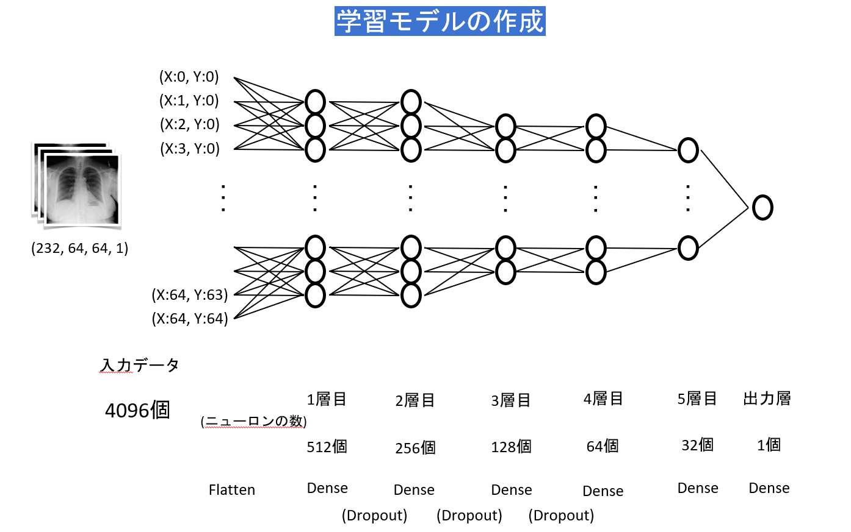
学習モデルの作成
model.add(Flatten(input_shape=(64, 64, 1)))
Flatten層は、入力データであるinput_shapeを１次元ベクトルに変換します
今回は(64, 64, 1)の３次元ベクトルなので、64✖️64✖️1＝4096の1次元ベクトル
に変換します。
(64, 64, 1 ) → (4096, )

Slide 43
学習モデルの作成
ニューラルネットワークを作成していく
(モデル名) = Sequential()
model = Sequential()
model.add(Flatten(input_shape=(64, 64, 1)))
model.add(Dense(512, activation='relu'))
1
(X:0, Y:0)
2
(X:1, Y:0)
1
3
(X:2, Y:0)
2
・
・
・
・
・
・
4094
(X:64, Y:62)
511
4095
(X:64, Y:63)
512
4096
(X:64, Y:64)

Slide 44
学習モデルの作成
model = Sequential()
model.add(Flatten(input_shape=(64, 64, 1)))
model.add(Dense(512, activation='relu'))
model.add(Dropout(0.2))
model.add(Dense(256, activation='relu'))
Dropout：
学習データの特徴を過剰に評価すること(過学習)を
防ぐため、学習時に設定した確率で出力を０にする
手法．推論時(順方向伝播時)には何も行わず、学習時
(逆方向伝播時)にのみ行われる。
1
×
2
1
3
2
・
・
・
・
・
・
×
255
510
×
511
256
512

Slide 45
学習モデルの作成
model = Sequential()
model.add(Flatten(input_shape=(64, 64, 1)))
model.add(Dense(512, activation='relu'))
model.add(Dropout(0.2))
model.add(Dense(256, activation=‘relu'))
model.add(Dropout(0.2))
model.add(Dense(128, activation='relu'))
model.add(Dropout(0.2))
model.add(Dense(64, activation='relu'))
model.add(Dense(32, activation='relu'))
model.add(Dense(1, activation='sigmoid'))
×
1
2
1
×
×
2
1
3
1
・
・
・
・
・
・
・
・
・
・
・
254
127
64
32
×
×
255
128
256

Slide 46
学習モデルの作成
model.compile()で、学習時の評価方法の選択をする
中間層
出力層
正解
0.6
1
loss = “損失関数”, optimizer =‘最適化関数’, metrics=[“評価指標”]
今回は2クラス分類なのでbinary_crossentropyを選択
評価指標は正解率を示すaccuracyを選択
この誤差を損失関数が
計算して最適化
model.compile(loss='binary_crossentropy', optimizer='Adam', metrics=["accuracy"])
model.summary()

Slide 47
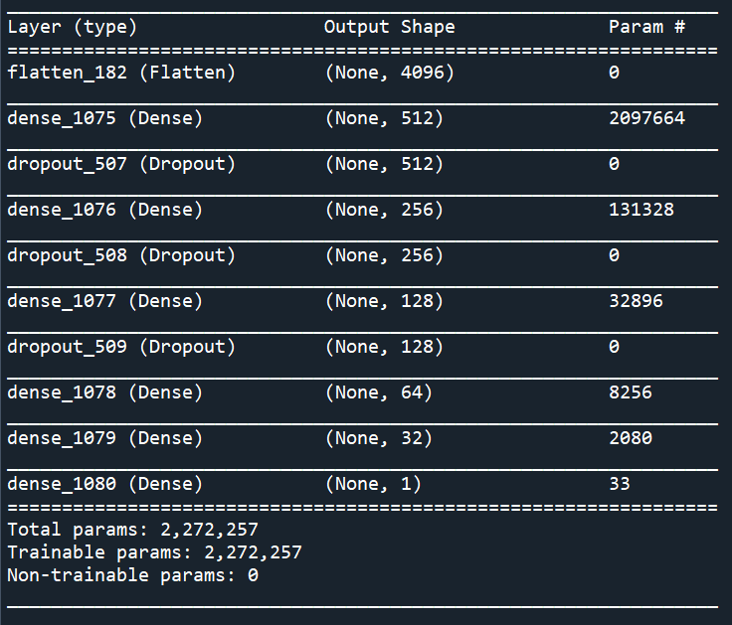
学習モデルの作成
model.summary()は、
作成した学習モデルを要約する
model.compile(loss='binary_crossentropy', optimizer='Adam', metrics=["accuracy"])
model.summary()

Slide 48
学習と検証
result= model.fit(images_train, labels_train, batch_size = 64, epochs = 100, validation_split = 0.2)
model_historyに学習過程を記録する。
学習用のデータを用いて、64例ずつデータを抽出して学習を行う。batch_size = 32
全体のデータを100回使って学習を行う。epochs =100 (1epochで学習データ全体を学習)
学習データの2割を検証用に分割して評価する。validation_split = 0.2

Slide 49
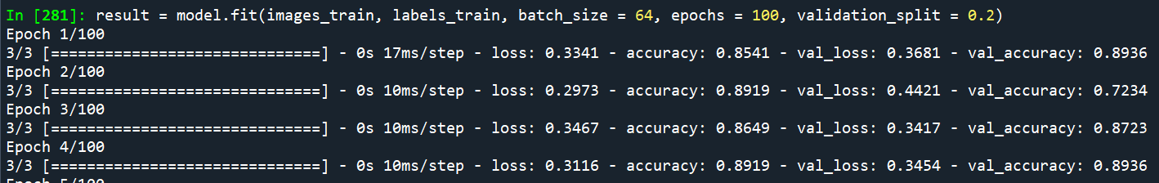
学習と検証
result= model.fit(images_train, labels_train, batch_size = 64, epochs = 100, validation_split = 0.2)
model_historyに学習過程を記録する。
学習用のデータを用いて、64例ずつデータを抽出して学習を行う。batch_size = 64
全体のデータを100回使って学習を行う。epochs =100 (1epochで学習データ全体を学習)
学習データの2割を検証用に分割して評価する。validation_split = 0.2
Epoch 1/100 → epochs=100なので100/100まで学習
3/3 → validation_split = 0.2なので、学習に用いるデータ数は232×0.8=185.6
batch_size = 64なので 64×2 < 185.6 < 64×3で1epoch

Slide 50
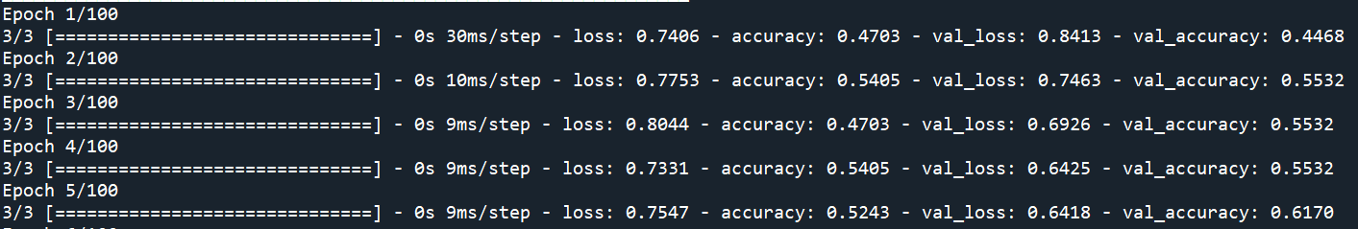
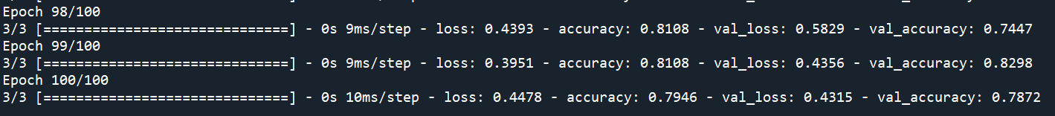
学習と検証
：
実行するとコンソール画面に学習過程が出力される
loss: 学習用データの誤差、0に近いほどよい
accuracy: 学習用データの正解率、1に近いほどよい
val_loss:検証用データの誤差、0に近いほどよい
val_accuracy: 検証用データの正解率、1に近いほどよい

Slide 51
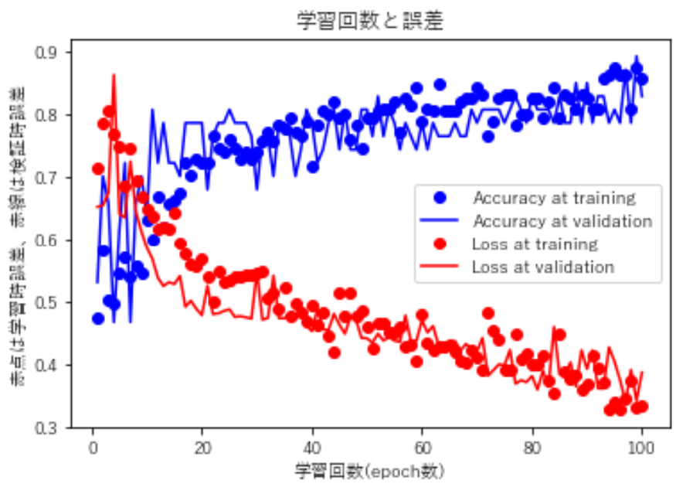
結果の可視化
“7) 学習過程をグラフ表示する”を実行
青が正解率、赤が誤差
点が学習データ、線が検証用データ
# Loss(正解との誤差)をloss_valuesに入れる
loss = result.history['loss']
val_loss = result.history['val_loss']
# 正確度をaccに入れる
acc = result.history['accuracy']
val_acc = result.history['val_accuracy']
# 1からepoch数までのリストを作る
epochlist = range(1, len(loss) +1)
# 正確度のグラフを作る
# 'b'は青い線
plt.plot(epochlist, acc, 'bo', label='Accuracy at training')
plt.plot(epochlist, val_acc, 'b', label='Accuracy at validation')
# Loss(正解との誤差)のグラフを作る
# 'ro'は赤い点 https://matplotlib.org/api/_as_gen/matplotlib.pyplot.plot.html
plt.plot(epochlist, loss, 'ro', label='Loss at training')
plt.plot(epochlist, val_loss, 'r', label='Loss at validation')
# タイトル
plt.title('学習回数と誤差')
plt.ylabel('点は学習、線は検証、赤は損失、青は正解率')
plt.xlabel('学習回数(epoch数)')
plt.legend()
plt.show()
学習する度に正解率が上がって誤差が下がって
いることが分かる

Slide 52
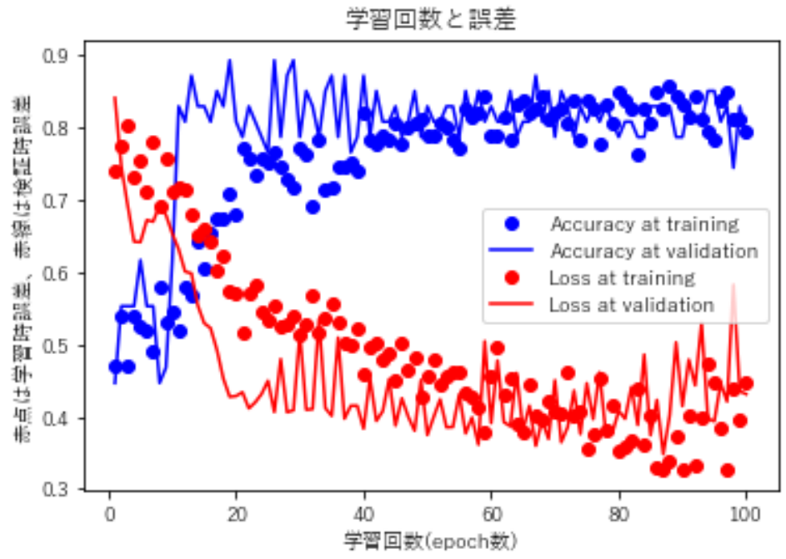
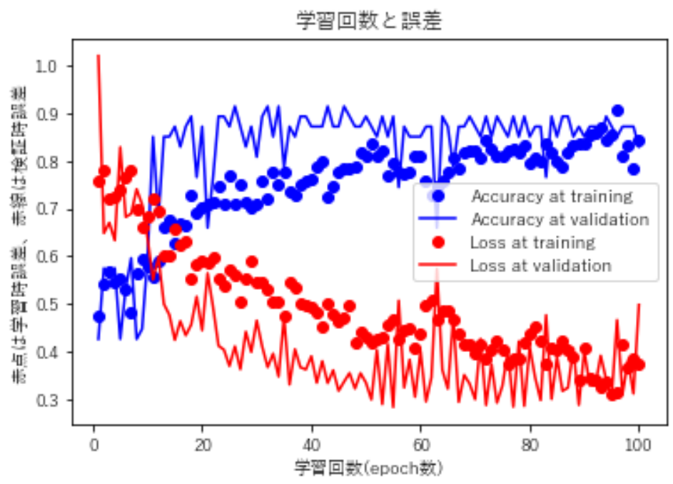
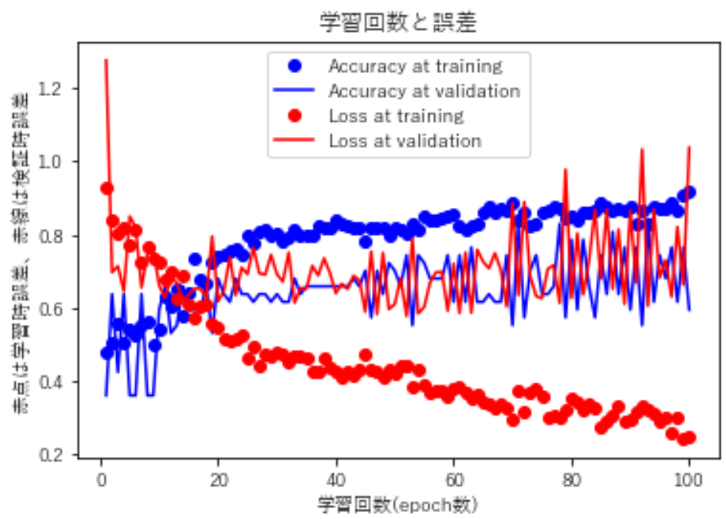
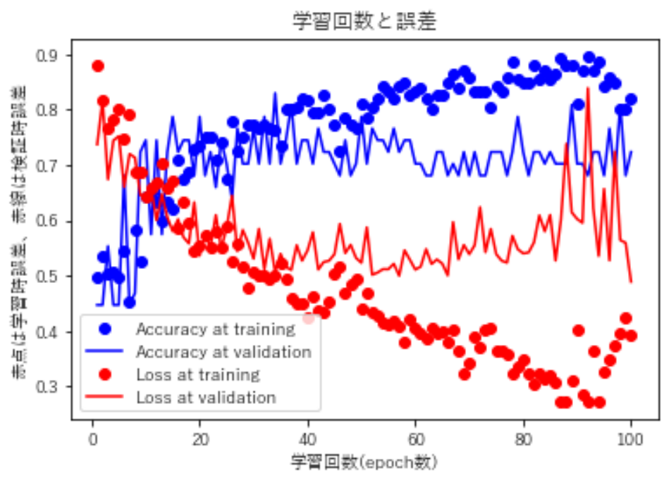
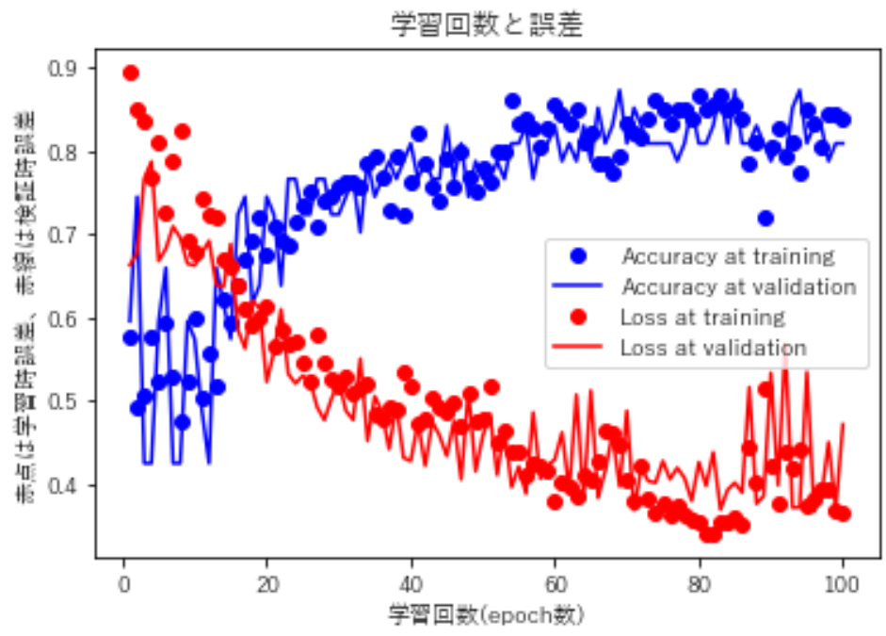
学習は毎回ランダムなパラメータを更新するので毎回結果が変わります。
(今回は学習するデータも少ないためあまり安定しません)

Slide 53
Dropoutを行わずに実行してみる
model = Sequential()
model.add(Flatten(input_shape=(64, 64, 1)))
model.add(Dense(512, activation='relu’))
#model.add(Dropout(0.2))
model.add(Dense(256, activation='relu'))
# model.add(Dropout(0.2))
model.add(Dense(128, activation='relu'))
# model.add(Dropout(0.2))
model.add(Dense(64, activation='relu'))
model.add(Dense(32, activation='relu'))
model.add(Dense(units=1, activation='sigmoid'))
model.compile(loss='binary_crossentropy', optimizer='Adam', metrics=["accuracy"])
model.summary()

Slide 54
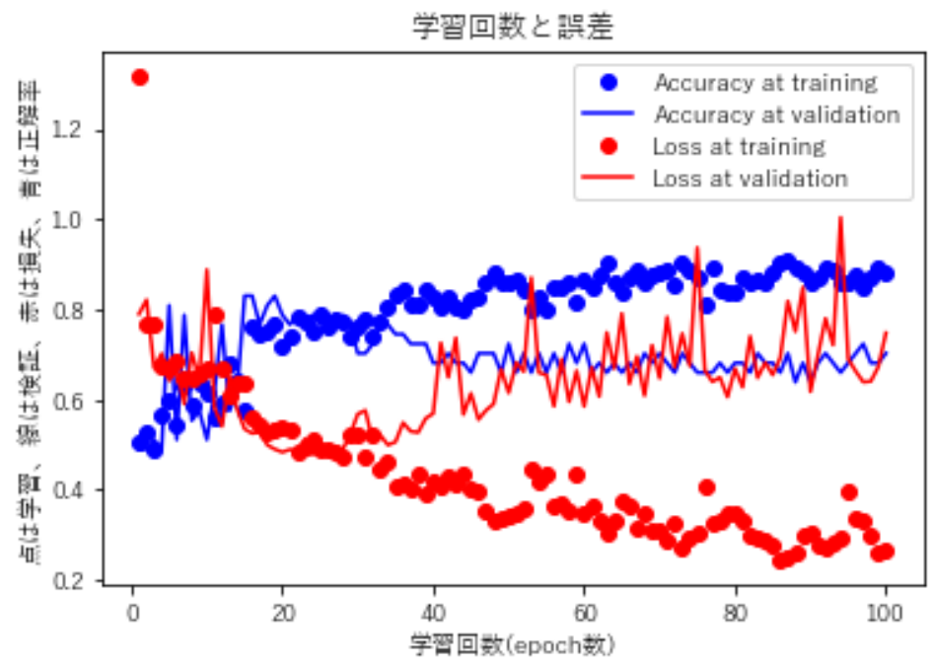
Dropoutを行わずに実行してみる
学習データ(点)が結果が良いが、検証用データ(線)が悪い → 過学習
Dropout有り
Dropout無し
・学習時に検証用を分けることで過学習が起きてないか確認することが出来る
・Dropoutは過学習の抑制に役立つ

Slide 55
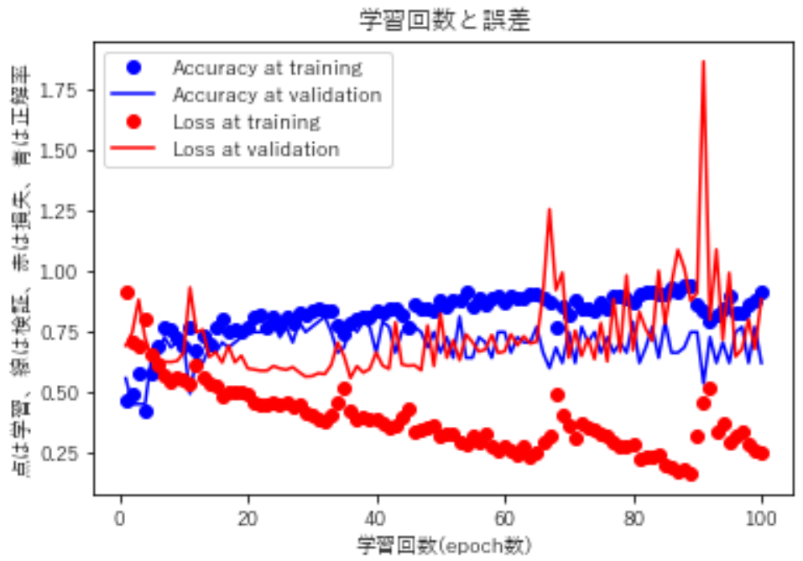
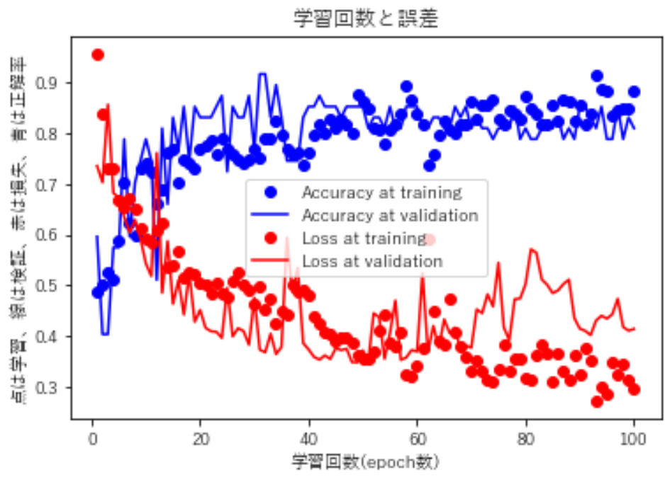
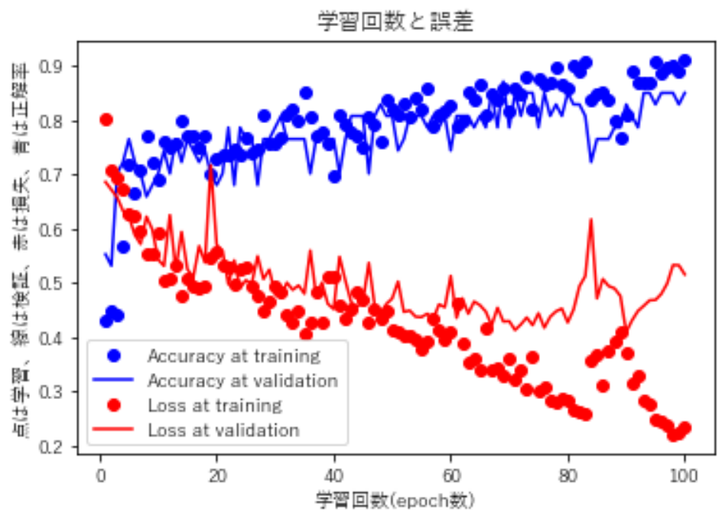
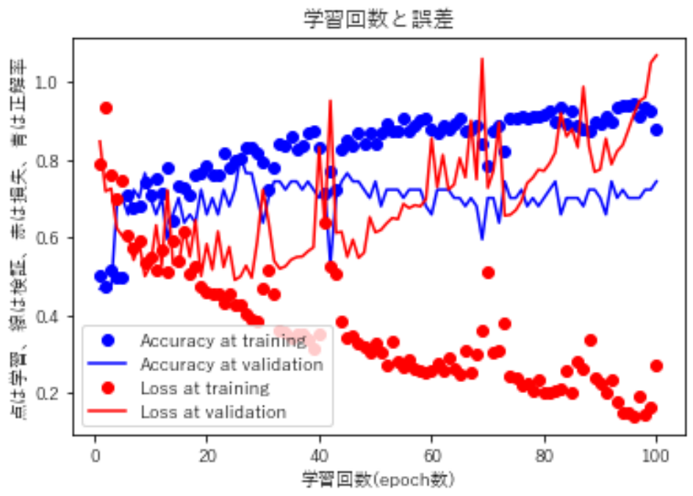
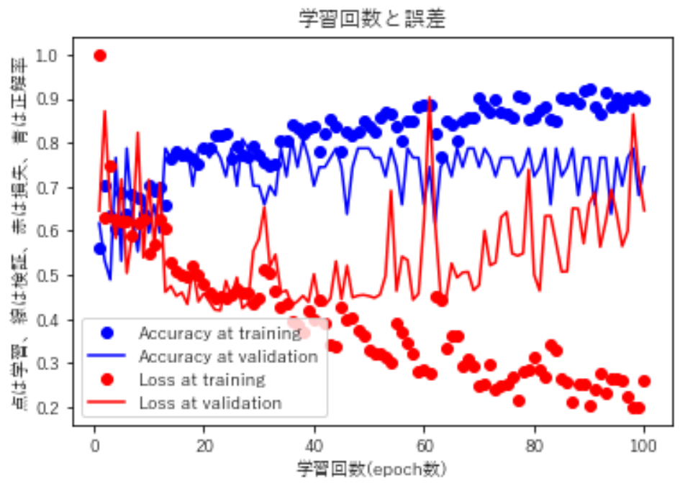
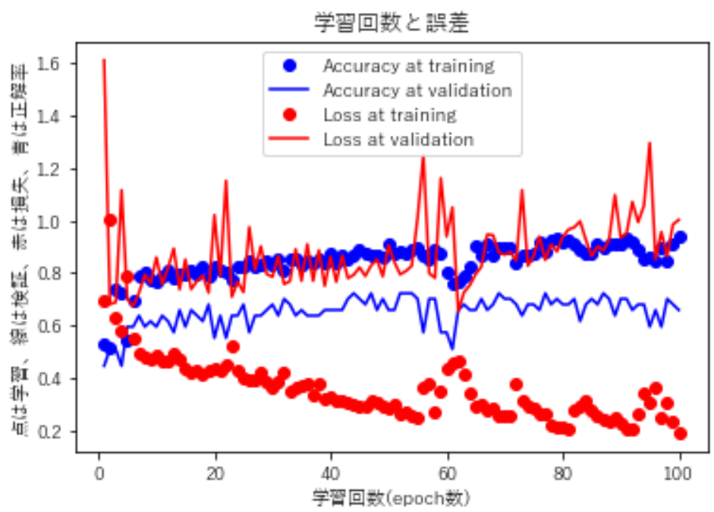

Slide 56
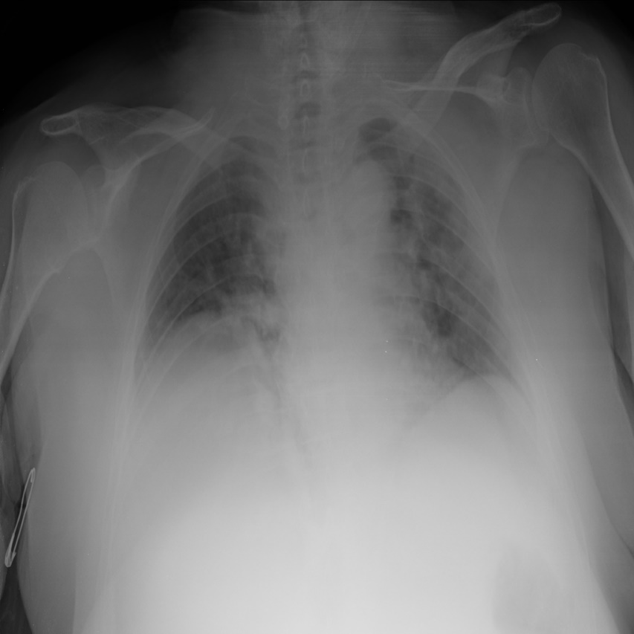
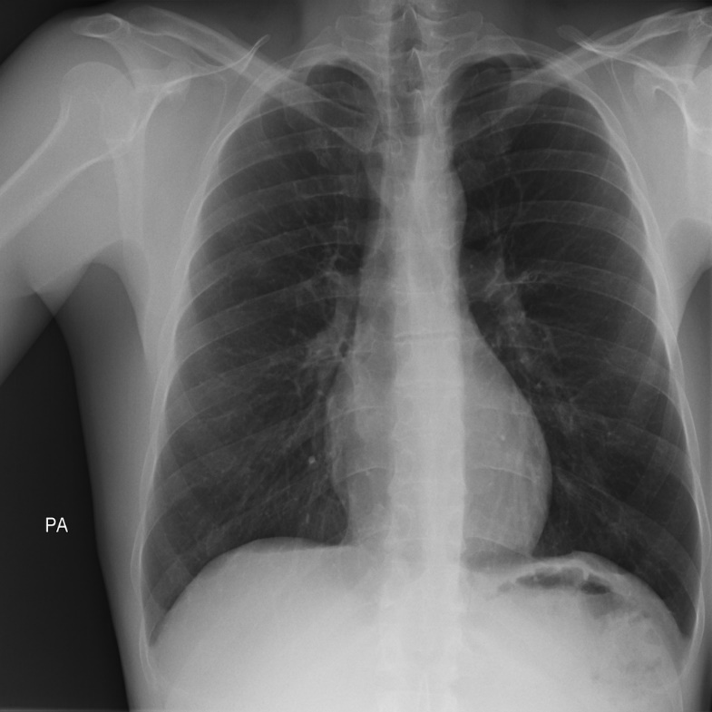
新たな画像で分類を試してみよう
2枚の画像で検証してみよう
img1 = img_to_array(load_img('./covid.jpg', color_mode='grayscale',target_size=(64,64)))/255
img2 = img_to_array(load_img('./NORMAL.jpg', color_mode='grayscale',target_size=(64,64)))/255
check = np.zeros((2,64,64,1))
check[0] = img1
check[1] = img2
myprobs = model.predict(check)
print(myprobs)
print('%.5f' %myprobs[0])
print('%.5f' %myprobs[1])
covid.jpg
NORMAL.jpg

Slide 57
新たな画像で分類を試してみよう
2枚の画像で検証してみよう
img1 = img_to_array(load_img('./covid.jpg', color_mode='grayscale',target_size=(64,64)))/255
img2 = img_to_array(load_img('./NORMAL.jpg', color_mode='grayscale',target_size=(64,64)))/255
check = np.zeros((2,64,64,1))
check[0] = img1
check[1] = img2
myprobs = model.predict(check)
print(myprobs)
print('%.5f' %myprobs[0])
print('%.5f' %myprobs[1])
画像を白黒で読み込んでnumpy配列に変換したものを255で割る

Slide 58
新たな画像で分類を試してみよう
2枚の画像で検証してみよう
img1 = img_to_array(load_img('./covid.jpg', color_mode='grayscale',target_size=(64,64)))/255
img2 = img_to_array(load_img('./NORMAL.jpg', color_mode='grayscale',target_size=(64,64)))/255
check = np.zeros((2,64,64,1))
check[0] = img1
check[1] = img2
myprobs = model.predict(check)
print(myprobs)
print('%.5f' %myprobs[0])
print('%.5f' %myprobs[1])
画像を白黒で読み込んでnumpy配列に変換したものを255で割る
(2, 64, 64, 1)の4次元配列の行列を作って、画像データをcheck[0]とcheck[1]に代入

Slide 59
新たな画像で分類を試してみよう
2枚の画像で検証してみよう
img1 = img_to_array(load_img('./covid.jpeg', color_mode='grayscale',target_size=(64,64)))/255
img2 = img_to_array(load_img('./NORMAL.jpg', color_mode='grayscale',target_size=(64,64)))/255
check = np.zeros((2,64,64,1))
check[0] = img1
check[1] = img2
myprobs = model.predict(check)
print(myprobs)
print('%.5f' %myprobs[0])
print('%.5f' %myprobs[1])
画像を白黒で読み込んでnumpy配列に変換したものを255で割る
(2, 64, 64, 1)の4次元配列の行列を作って、画像データをcheck[0]とcheck[1]に代入
model.predict()で正解率の予測

Slide 60
新たな画像で分類を試してみよう
2枚の画像で検証してみよう
img1 = img_to_array(load_img('./covid.jpeg', color_mode='grayscale',target_size=(64,64)))/255
img2 = img_to_array(load_img('./NORMAL.jpg', color_mode='grayscale',target_size=(64,64)))/255
check = np.zeros((2,64,64,1))
check[0] = img1
check[1] = img2
myprobs = model.predict(check)
print(myprobs)
print('%.5f' %myprobs[0])
print('%.5f' %myprobs[1])
画像を白黒で読み込んでnumpy配列に変換したものを255で割る
(2, 64, 64, 1)の4次元配列の行列を作って、画像データをcheck[0]とcheck[1]に代入
model.predict()で正解率の予測
そのまま出力すると指数表記で読みづらい
print(myprobs)
[[8.2333648e-01]
[3.2362335e-05]]

Slide 61
新たな画像で分類を試してみよう
2枚の画像で検証してみよう
img1 = img_to_array(load_img('./covid.jpg', color_mode='grayscale',target_size=(64,64)))/255
img2 = img_to_array(load_img('./NORMAL.jpg', color_mode='grayscale',target_size=(64,64)))/255
check = np.zeros((2,64,64,1))
check[0] = img1
check[1] = img2
myprobs = model.predict(check)
print(myprobs)
print('%.5f' %myprobs[0])
print('%.5f' %myprobs[1])
「’%.5f’ %変数」で小数第5位まで出力する
print('%.5f' %myprobs[0])
0.82334
print('%.5f' %myprobs[1])
0.00003
covid1.jpegは0.82334の確率でcovid19、
NORMAL.jpegは0.00003の確率でcovid19と分類された

Slide 62
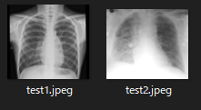
課題
最後に作ったモデルの学習過程のグラフを
保存して提出してください
（ファイル名は「学籍番号_名前」）
check_imagesのtest1.jpegとtest2.jpegの
2枚の画像がcovid19である確率を求めよう
（おまけ）
学習回数を順に上げる 50→100→200→500
validation_splitを変える 0.2→0.3→0.5
層の中のニューロンの数を変える
dropoutの値を変える
などを行って結果が変わるか色々試してみましょう

Slide 63
最後までお付き合い頂きありがとうございました。
・是非今回のワークショップのアンケートにご協力をお願い致します。
・今後、もし他の先生方と本ワークショップの資料を共有したい場合
は、アカウントの再度発行致しますのでご連絡下さい。
・今後の教材配布について
本ワークショップでの教材はあくまで縮小版となっております。
今後、改めて不備・誤植がないか修正して年内にweb上(Github)に公開致します。
(修正を行った点はwebclass上の「補足・修正」に掲載して参ります。
使用する場合はそちらをご確認の上使用して頂ければ幸いです。)
どうぞよろしくお願い致します。

